Slide 1
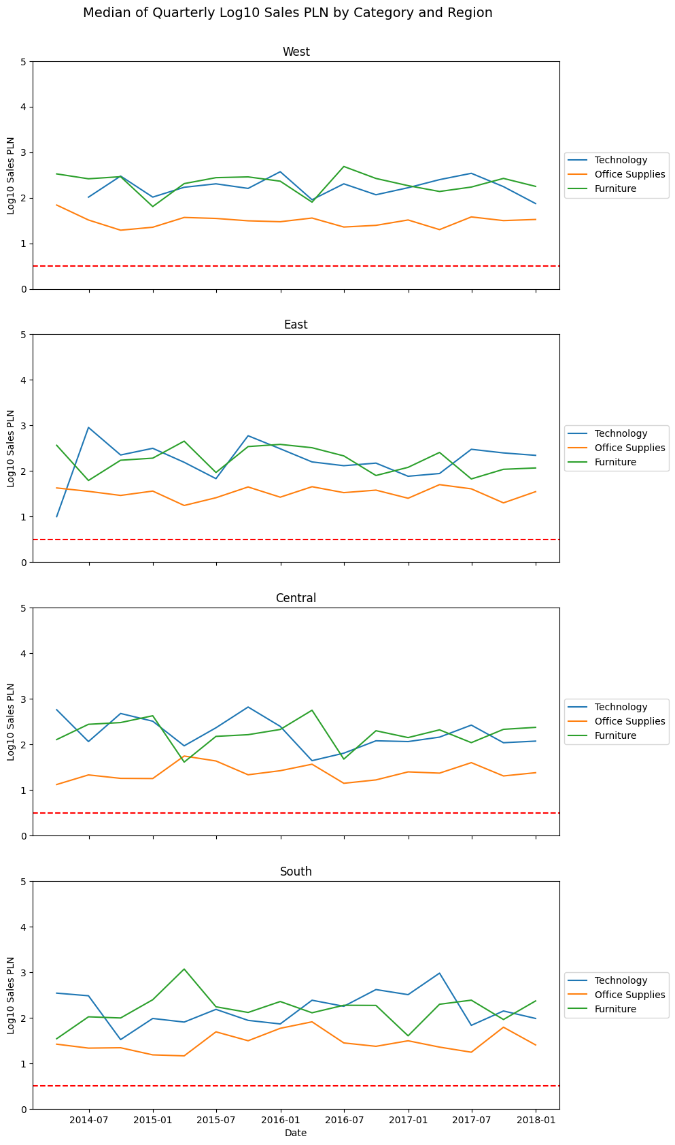
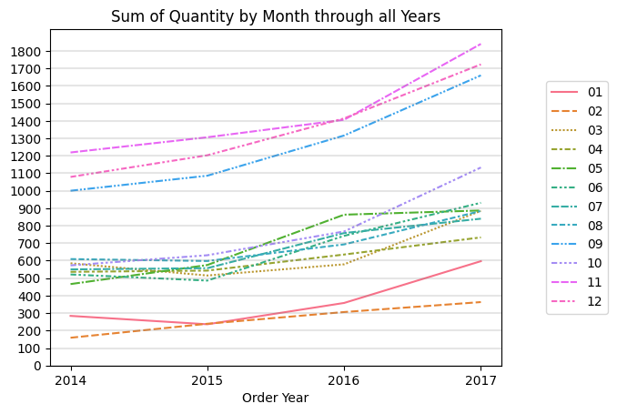
Przegląd projektu oraz Problemu biznesowego
Czy są lokalizacje, w których produkty nie sprzedają się tak dobrze jak pozostałych?
Czy w danych istnieją inne wzorce, które można zidentyfikować w relacji do czasu?
Szeregi czasowe reprezentujące całkowi Sprzedaż w podziale na Regiony i lata reprezentuje stabilny trend boczny.
Wyraźnie słabszy wpływ na całkowitą sprzedaż mają artykuły biurowe.
Nie ma Regionów, w których indywidualna Grupa Produktowa sprzedaje się istotnie lepiej lub gorzej aniżeli ta sama Grupa Produktowa w innym Regionie.
Udział Sprzedaży wszystkich Grup Produktu pomiędzy Regionami wygląda podobnie.
Prawdą jest, że całkowita Sprzedaż w Regionie Zachodnim jest wyraźnie większa aniżeli w Regionie Południowym, natomiast udział indywidualnej grupy produktowej (np. Furniture-Chairs) reprezentuje podobną skalę w każdym z regionów oddzielnie.
O regionie Zachodnim możemy myśleć jak o województwie Śląskim, natomiast o regionie Południowym możemy myśleć jak o województwie Podlaskim.
Udział popytu na poszczególne kategorie produktowe jest podobny.
Regiony różnią się między sobą np. gęstością zaludnienia – a tym samym skalą popytu.
Patrząc jednocześnie na wszystkie Regiony, całkowita Sprzedaż w ujęciu ilościowym, dla każdego miesiąca reprezentuje trendy wzrostowe rok do roku.
górne linie reprezentują miesiące z okresu sprzed Bożego Narodzenia

Slide 2
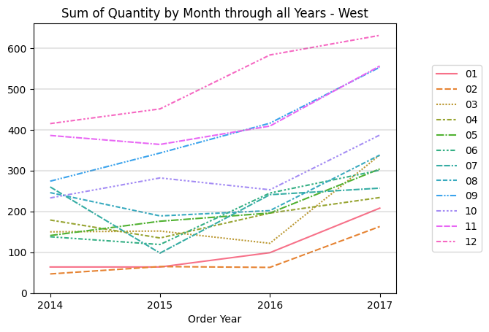
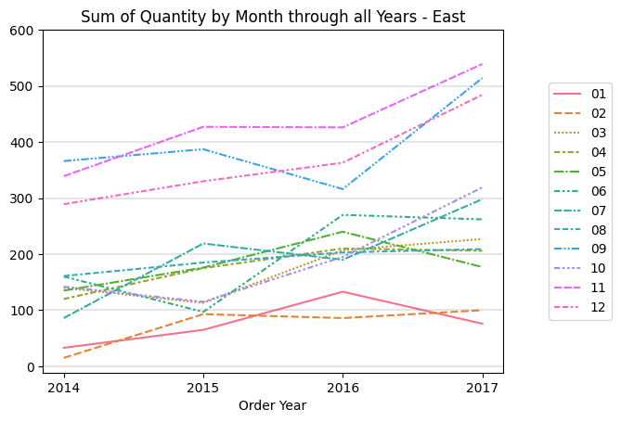
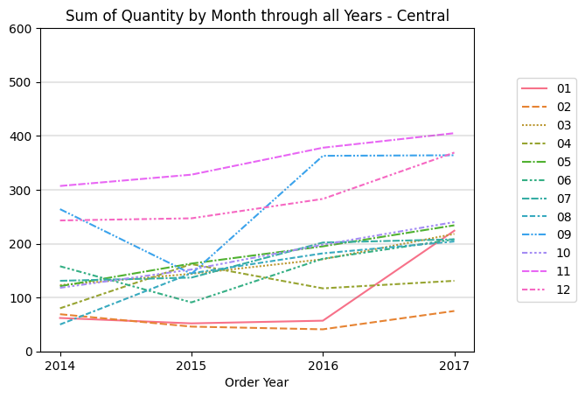
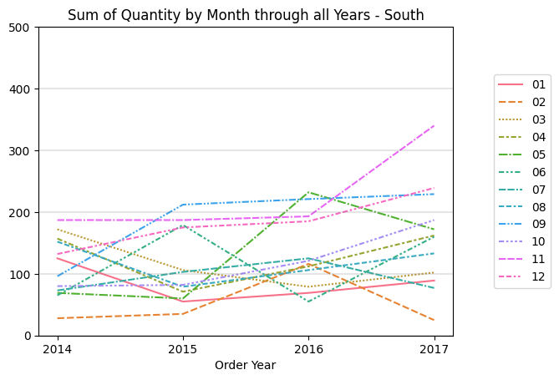
Czy w danych istnieją inne wzorce, które można zidentyfikować w relacji do czasu?
Region Zachodni reprezentuje nie tylko największa całkowita Sprzedaż, ale też stabilny wzrost sprzedaży dla każdego z miesięcy rok do roku
górne linie reprezentują miesiące z okresu sprzed Bożego Narodzenia
Z kolei struktura całkowitej Sprzedaży w Regionie Południowy charakteryzuje się mniejszą stabilnością.
Czy zatem możemy powiedzieć, że Sprzedaż w Regionie Południowym jest „słabsza”? Aby odpowiedzieć na to pytanie twierdząco potrzebujemy wykonać dodatkowe ćwiczenia eksploracyjne a następnie szereg testów hipotez statystycznych.

Slide 3
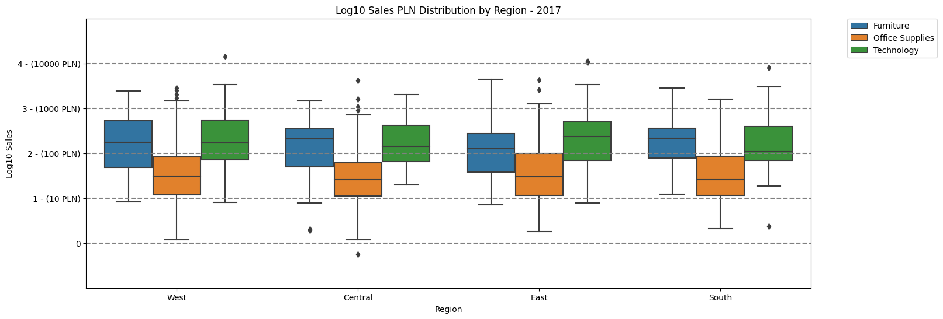
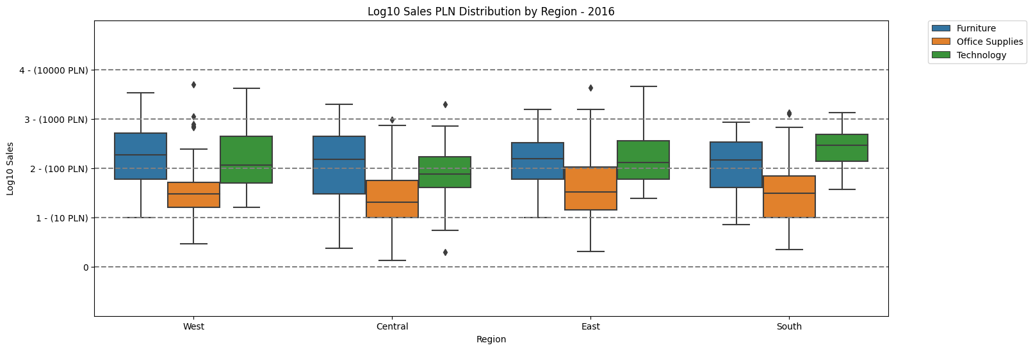
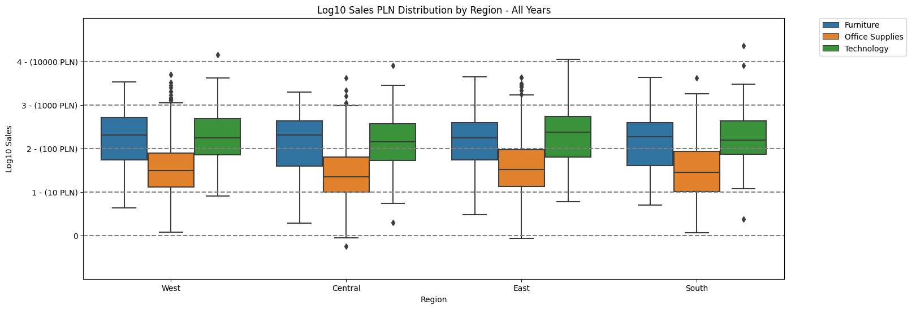
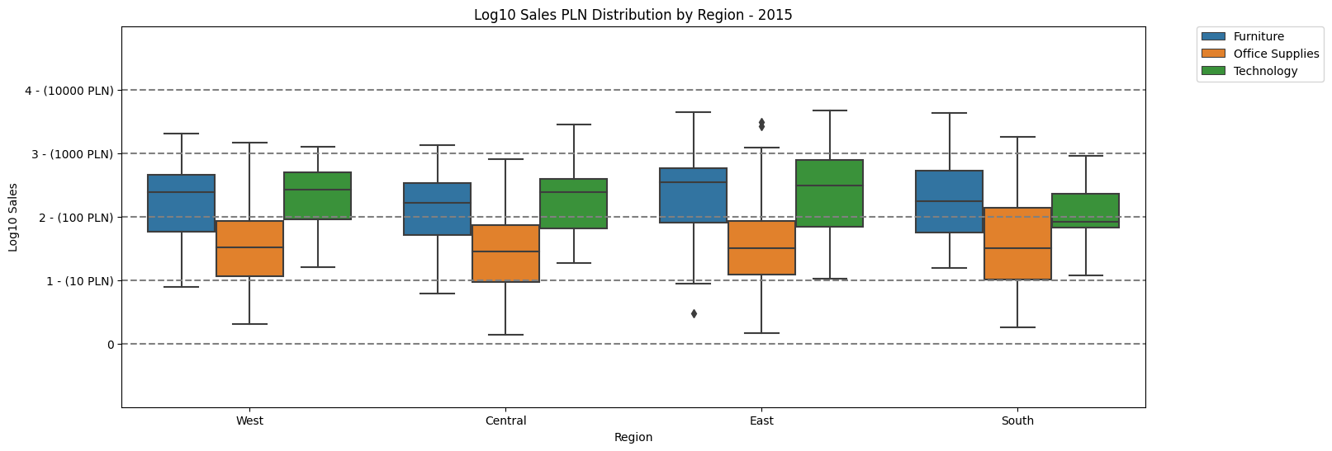
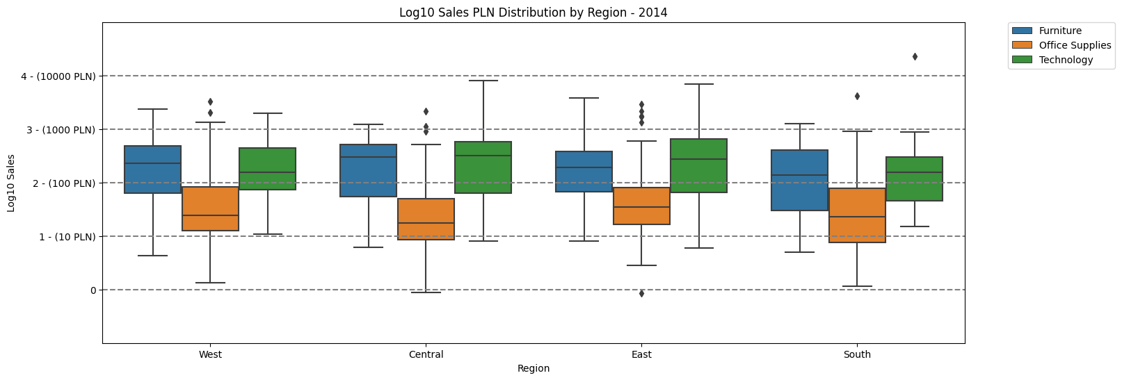
Wyzwanie związane z wyróżnieniem różnic w wielkości Sprzedaży pomiędzy Regionami
Rzut oka na wykresy pudełkowe w podziale na:
Regiony
Grupy Produktowe
oraz lata
nie pozwala nam szybko odróżnić, w którym Regionie Sprzedaż może różnić się istotnie od Sprzedaży w pozostałych Regionach.
Średnie, 25 percentyl, 75 percentyl są na podobnych poziomach dla każdej z Grup Produktowych.

Slide 4
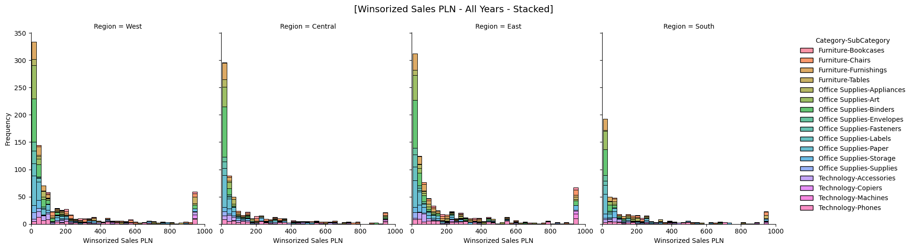
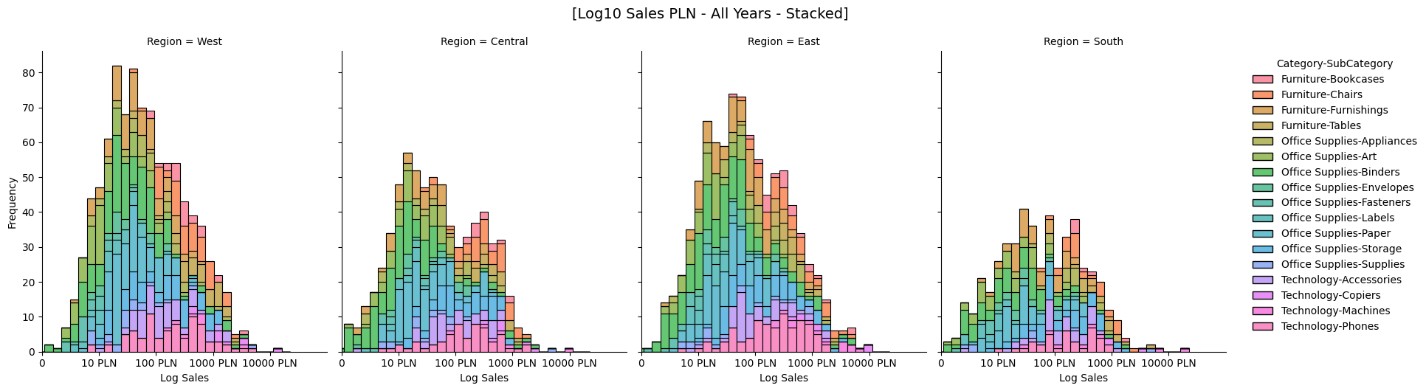
Wyzwanie związane z wyróżnieniem różnic w wielkości Sprzedaży pomiędzy Regionami
Rozkład zagregowanej Sprzedaży po Grupach i Podgrupach Produktowych charakteryzuje się rozkładem prawo skośnym.
Na kształt rozkładu wpływ mają ceny produktów
Sprzedajemy wiele produktów względnie tanich
Sprzedajemy niewiele produktów drogich
Ze względu na „zaburzoną” Odległość między wartościami skrajnymi takiego rozkładu, zaleca się jego normalizację. Np. poprzez transformację logarytmiczną.
Transformację logarytmiczna logarytmem o podstawie 10 spowodowała, że rozkład histogramów uległ „normalizacji”.
Należy pamiętać, że zmieniła się skala na osi X.
Skala na osi X. ze skali liniowej zamieniona została na skalę wykładniczą.
Każdy kolejny krok na osi X. reprezentuje wartości 10 razy większe [0 PLN, 10 PLN, 100 PLN, 1 000 PLN, …]
Możemy teraz zacząć odróżniać lokalizację produktów „tańszych” od „droższych” oraz możemy pokusić się o interpretację „odległości” pomiędzy powyższymi.
Całkowita Sprzedaż w Regionie Zachodnim jest 2-3 większa jak w Regionie Południowym. Natomiast struktura Sprzedaży pozostaje względnie taka sama. Ocenią to testy statystyczne.

Slide 5
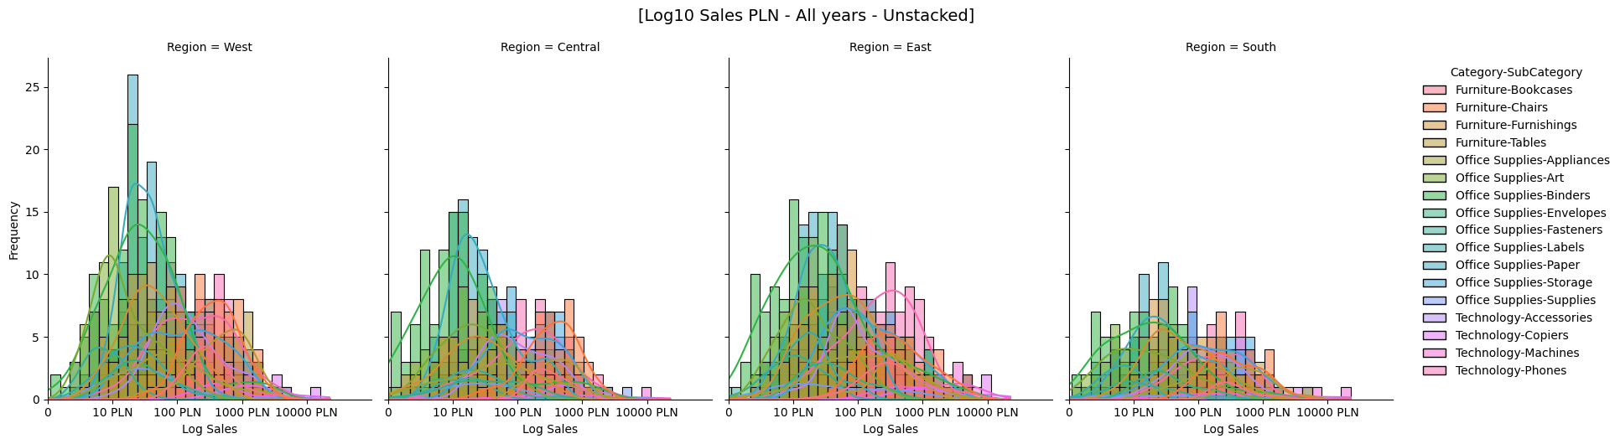
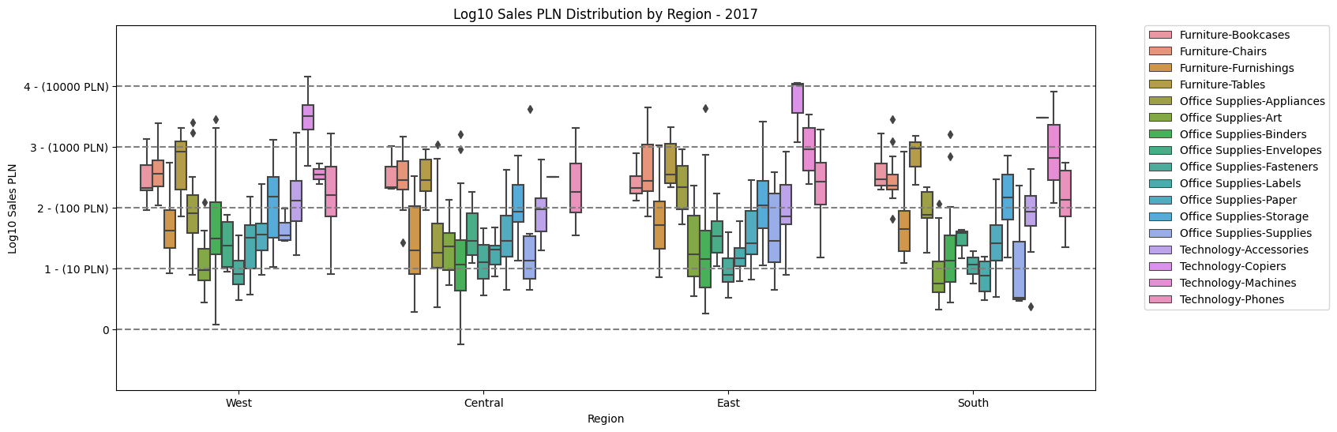
Wyzwanie związane z wyróżnieniem różnic w wielkości Sprzedaży pomiędzy Regionami
Wykresy słupkowe przedstawiające jednocześnie Funkcje gęstości (linie ciągłe) potwierdzają wizualnie różnice w całkowitej sprzedaży Pomiędzy Regionami
Wykresy pudełkowe zlogarytmowanej Sprzedaży w podziale na grupę Pod-Produkyy mogą zacząć wskazywać nam tropy, gdzie możemy szukać dalej różnic w sprzedaży pomiędzy Regionami.
Może będą to np. kopiarki (Technology-Copiers)

Slide 6
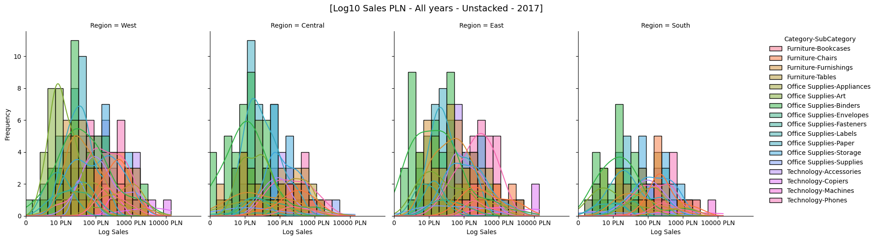
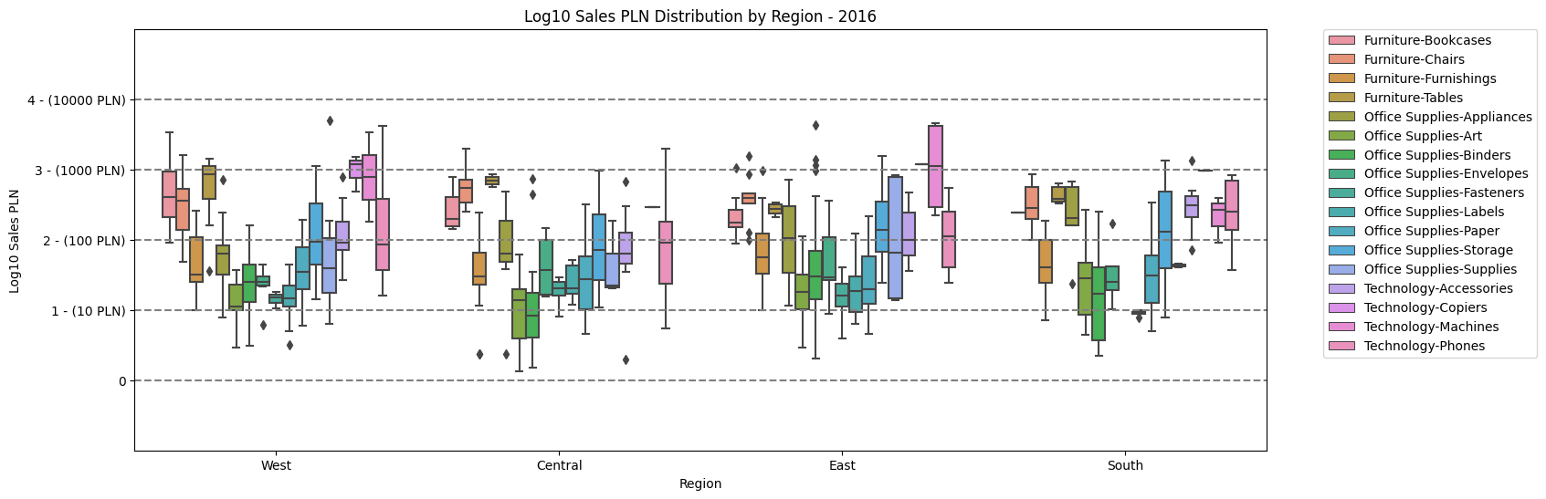
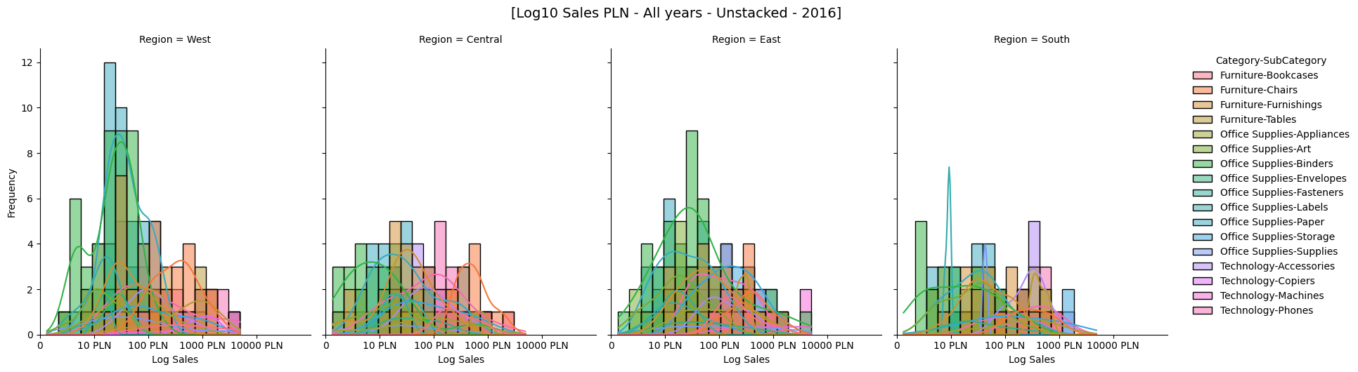
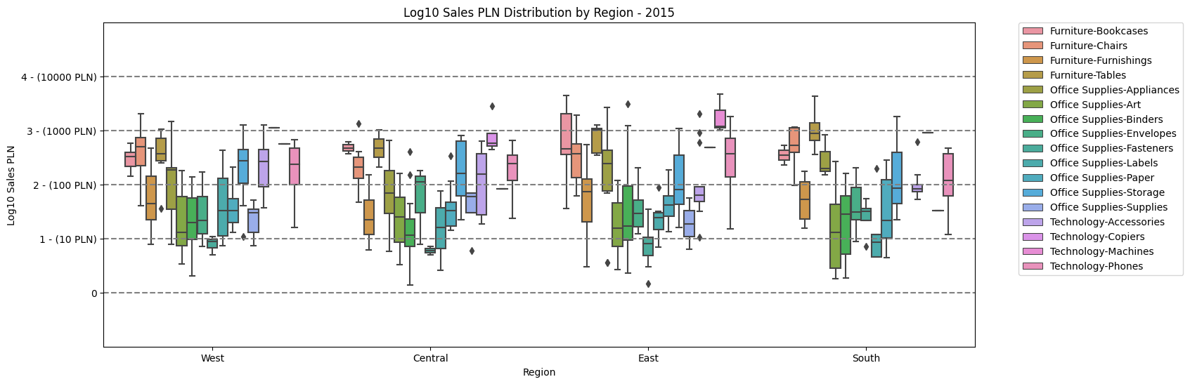
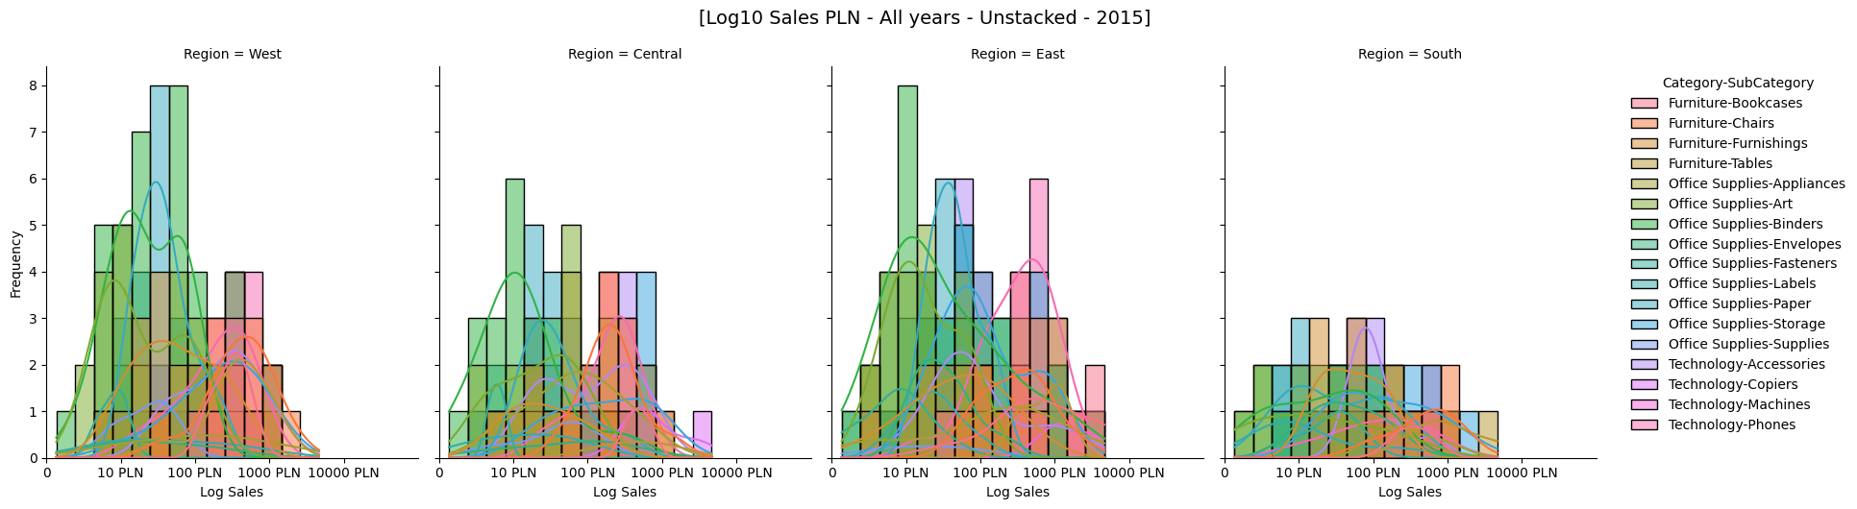
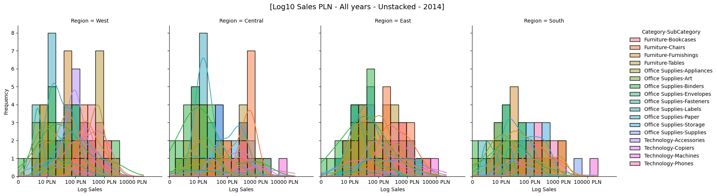
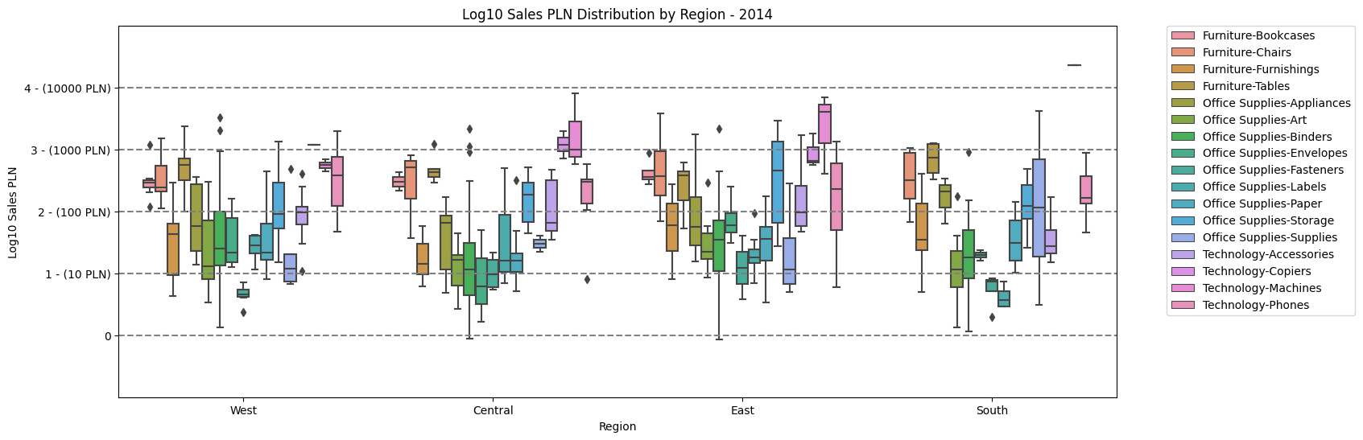
W podziale na lata struktura sprzedaży Pod-Produktów wydaje się być stabilna. Nie widać większych różnic w sprzedaży pomiędzy Regionami

Slide 7
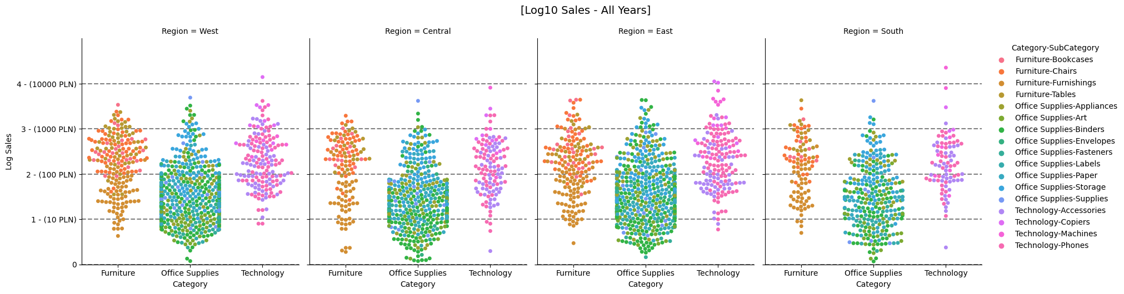
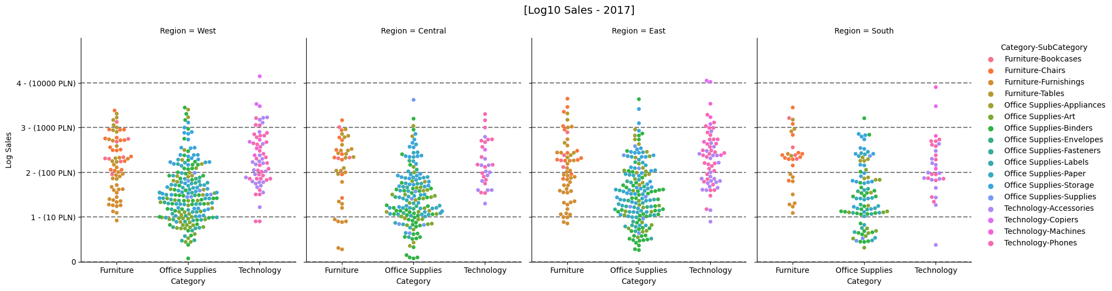
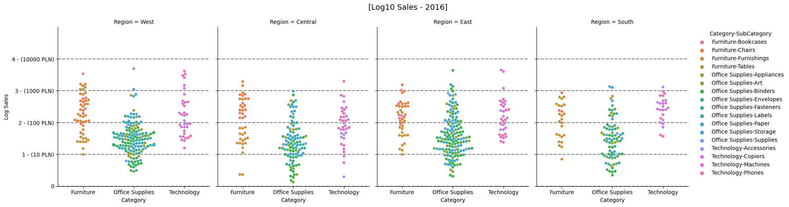
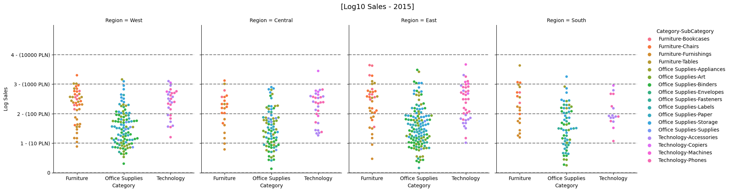
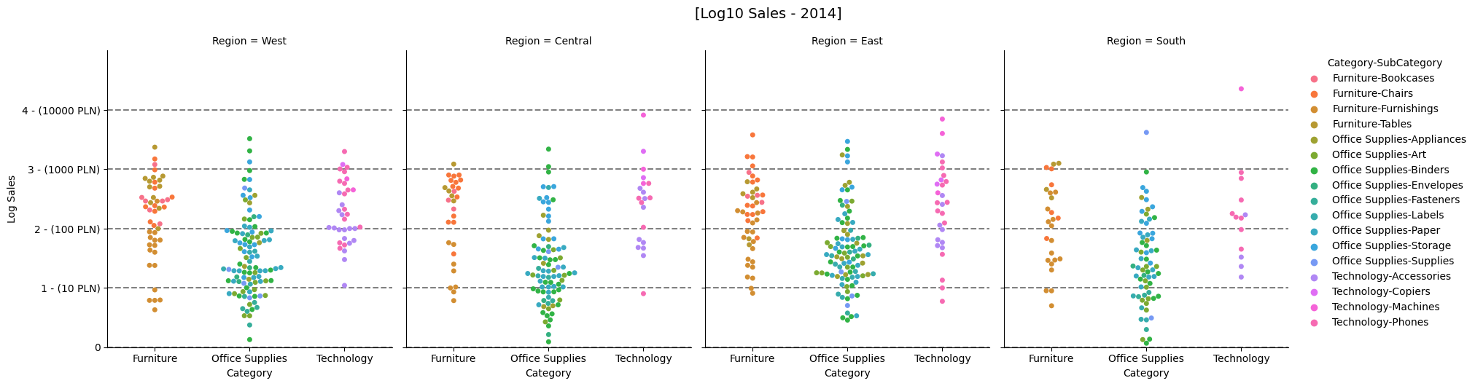
Podobne założenia można stworzyć na postawie wykresów Rój. W podziale na lata struktura sprzedaży Pod-Produktów wydaje się być stabilna. Nie widać większych różnic w sprzedaży pomiędzy Regionami

Slide 8
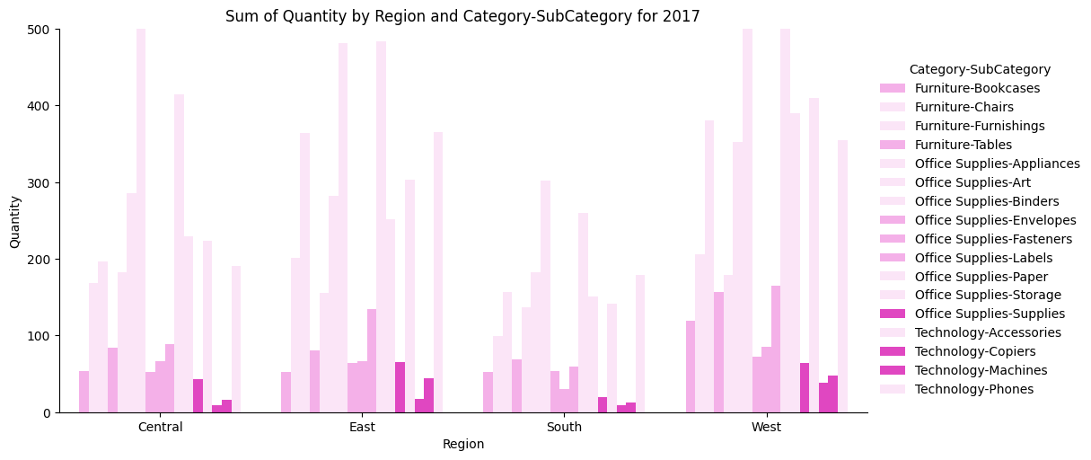
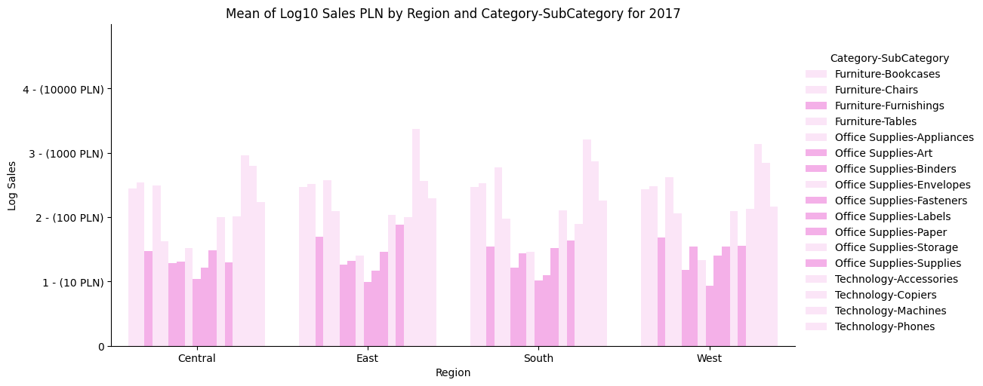
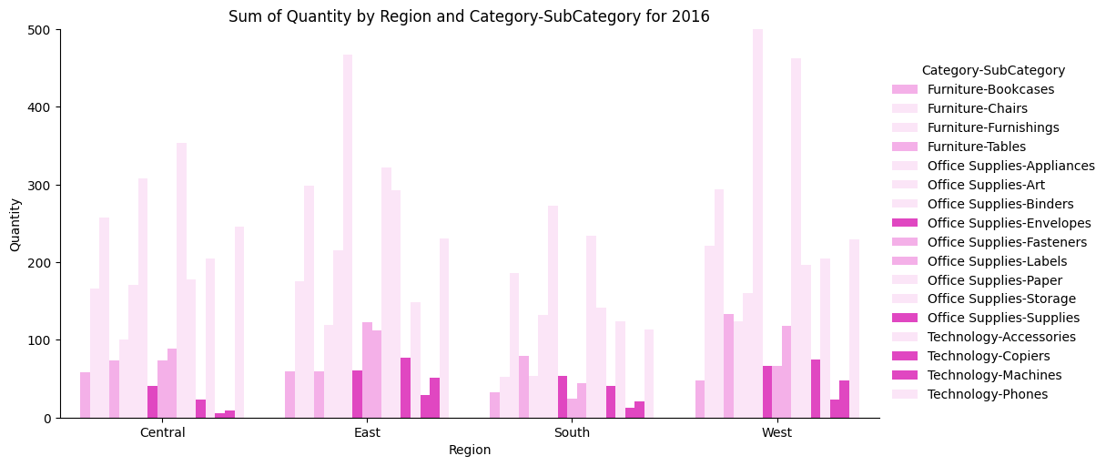
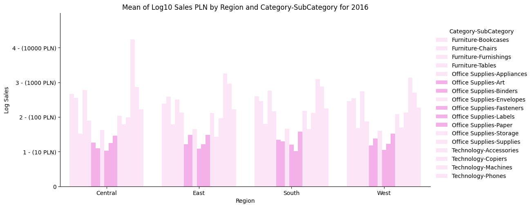
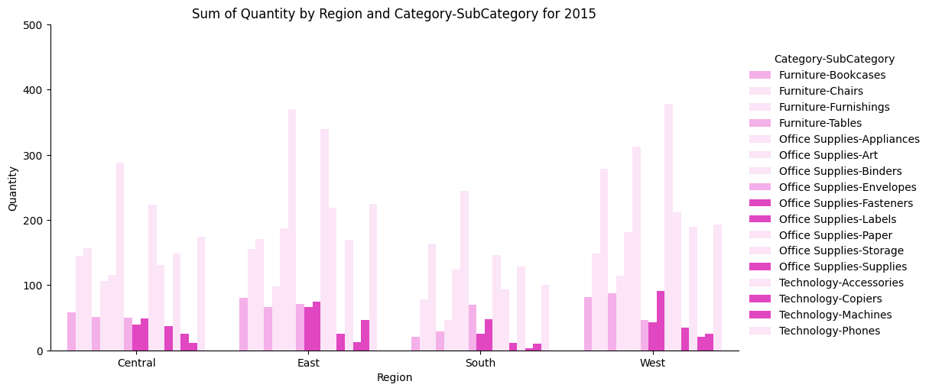
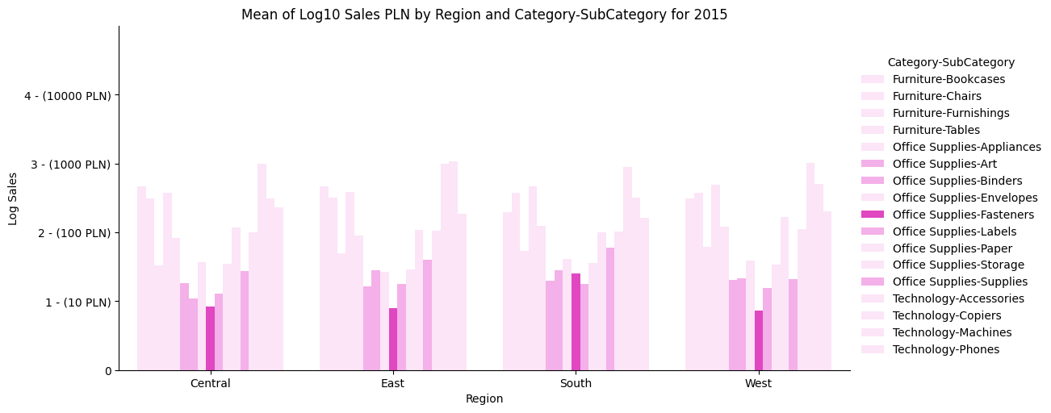
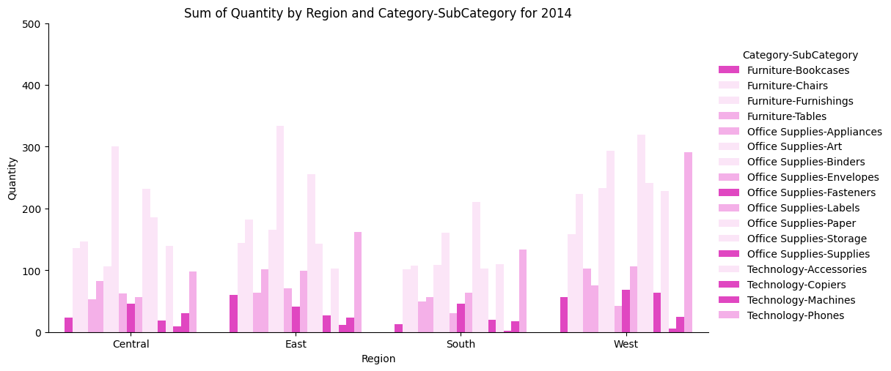
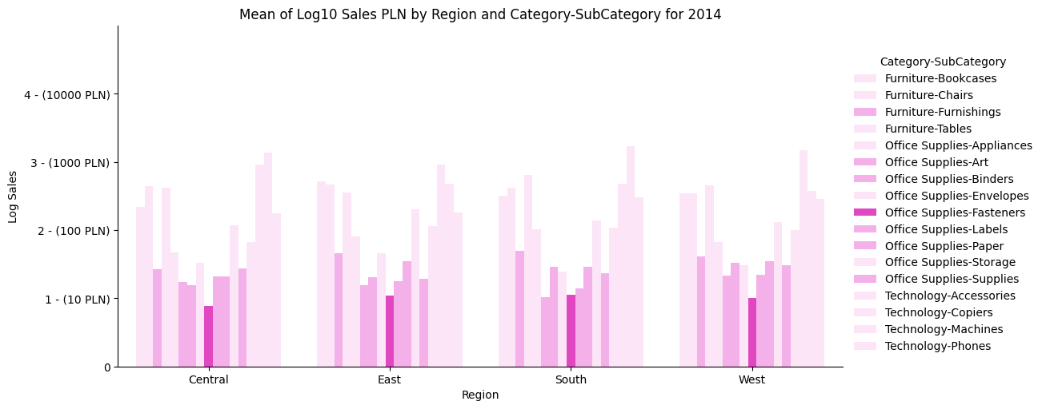
Wydaje się, że jeżeli dana Pod-Grupa sprzedaje się ilościowo słabiej. To dzieje się tak to „zawsze” dla każdego roku i regionu. Innymi słowy. Produkty, które sprzedają się w małych ilościach, sprzedają się tak zawsze i konsekwentnie. Bez względu na Region czy rok.

Slide 9
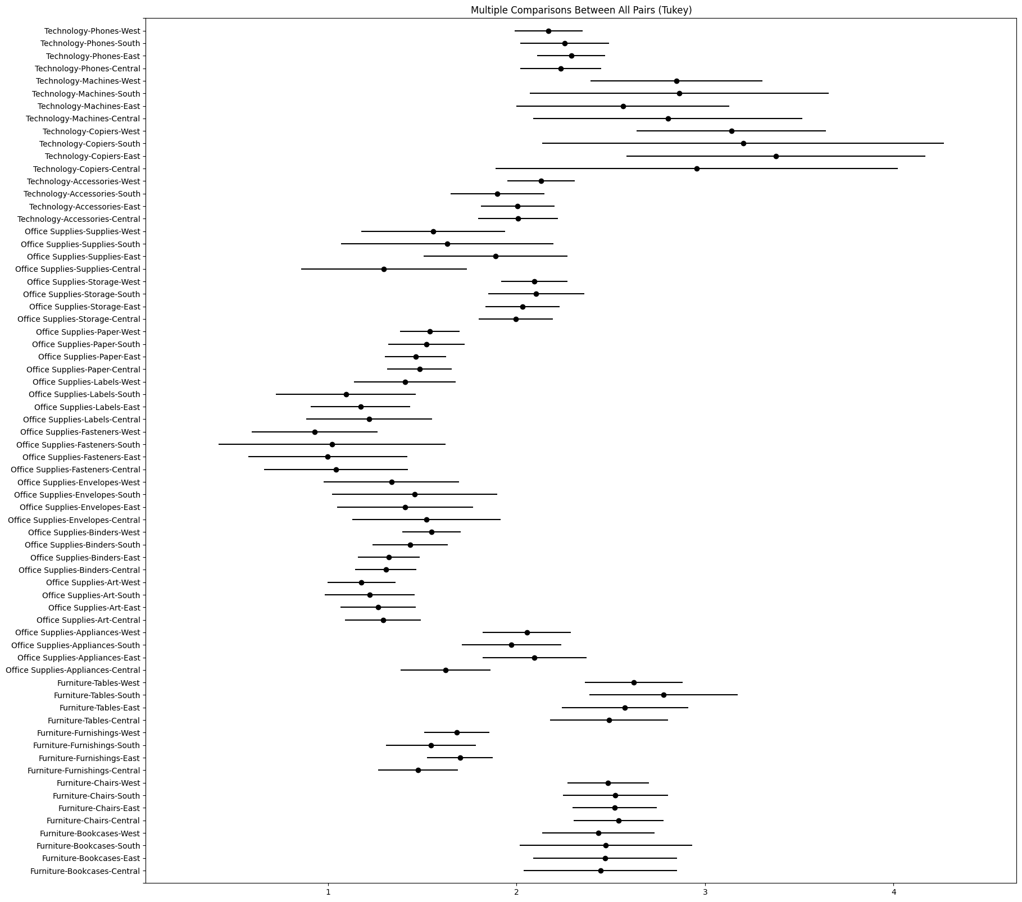
Analiza wariancji dla Grup Produktowych w interakcji z Pod-Grupami Produktowymi

Slide 10
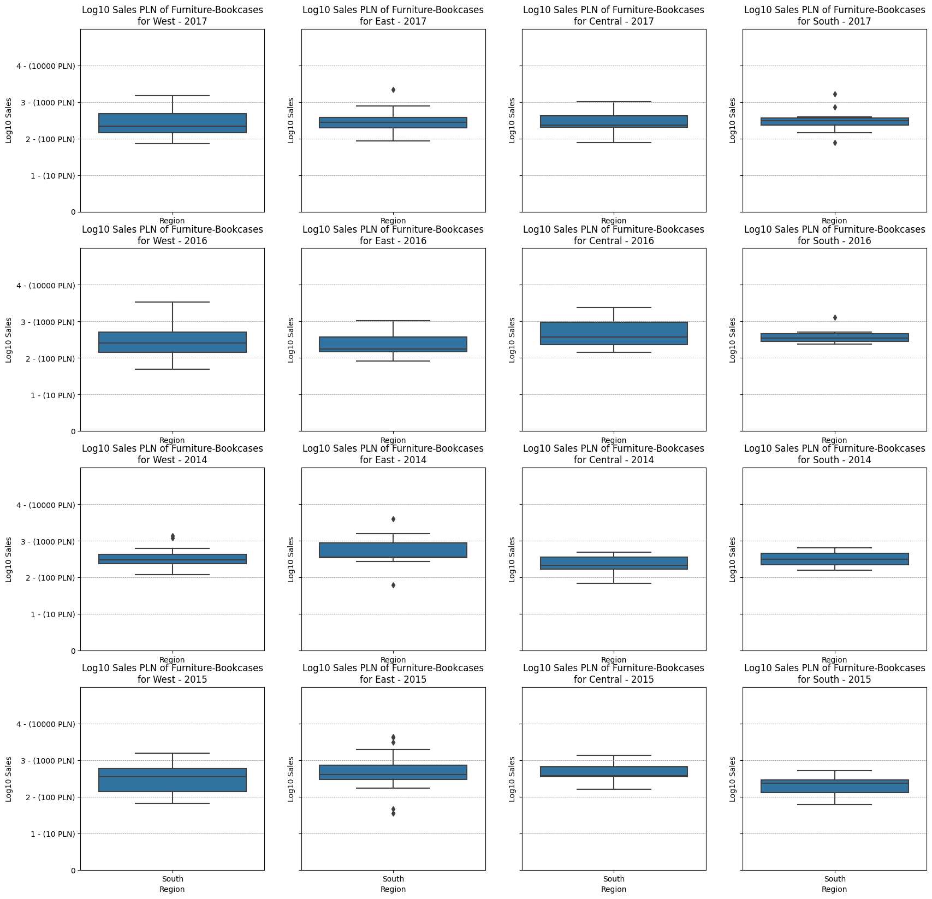
Analiza wariancji dla Furniture-Bookcases
Tukey’s test for 2017 data
group1 | group2 | meandiff | p-adj | lower | upper | reject
Furniture-Bookcases-Central | Furniture-Bookcases-East | 0.0235 | 1.0 | -0.7514 | 0.7984 | False
Furniture-Bookcases-Central | Furniture-Bookcases-South | 0.0281 | 1.0 | -0.814 | 0.8702 | False
Furniture-Bookcases-Central | Furniture-Bookcases-West | -0.0119 | 1.0 | -0.7143 | 0.6904 | False
Furniture-Bookcases-East | Furniture-Bookcases-South | 0.0046 | 1.0 | -0.8163 | 0.8255 | False
Furniture-Bookcases-East | Furniture-Bookcases-West | -0.0355 | 1.0 | -0.7122 | 0.6413 | False
Furniture-Bookcases-South | Furniture-Bookcases-West | -0.04 | 1.0 | -0.7928 | 0.7127 | False

Slide 11
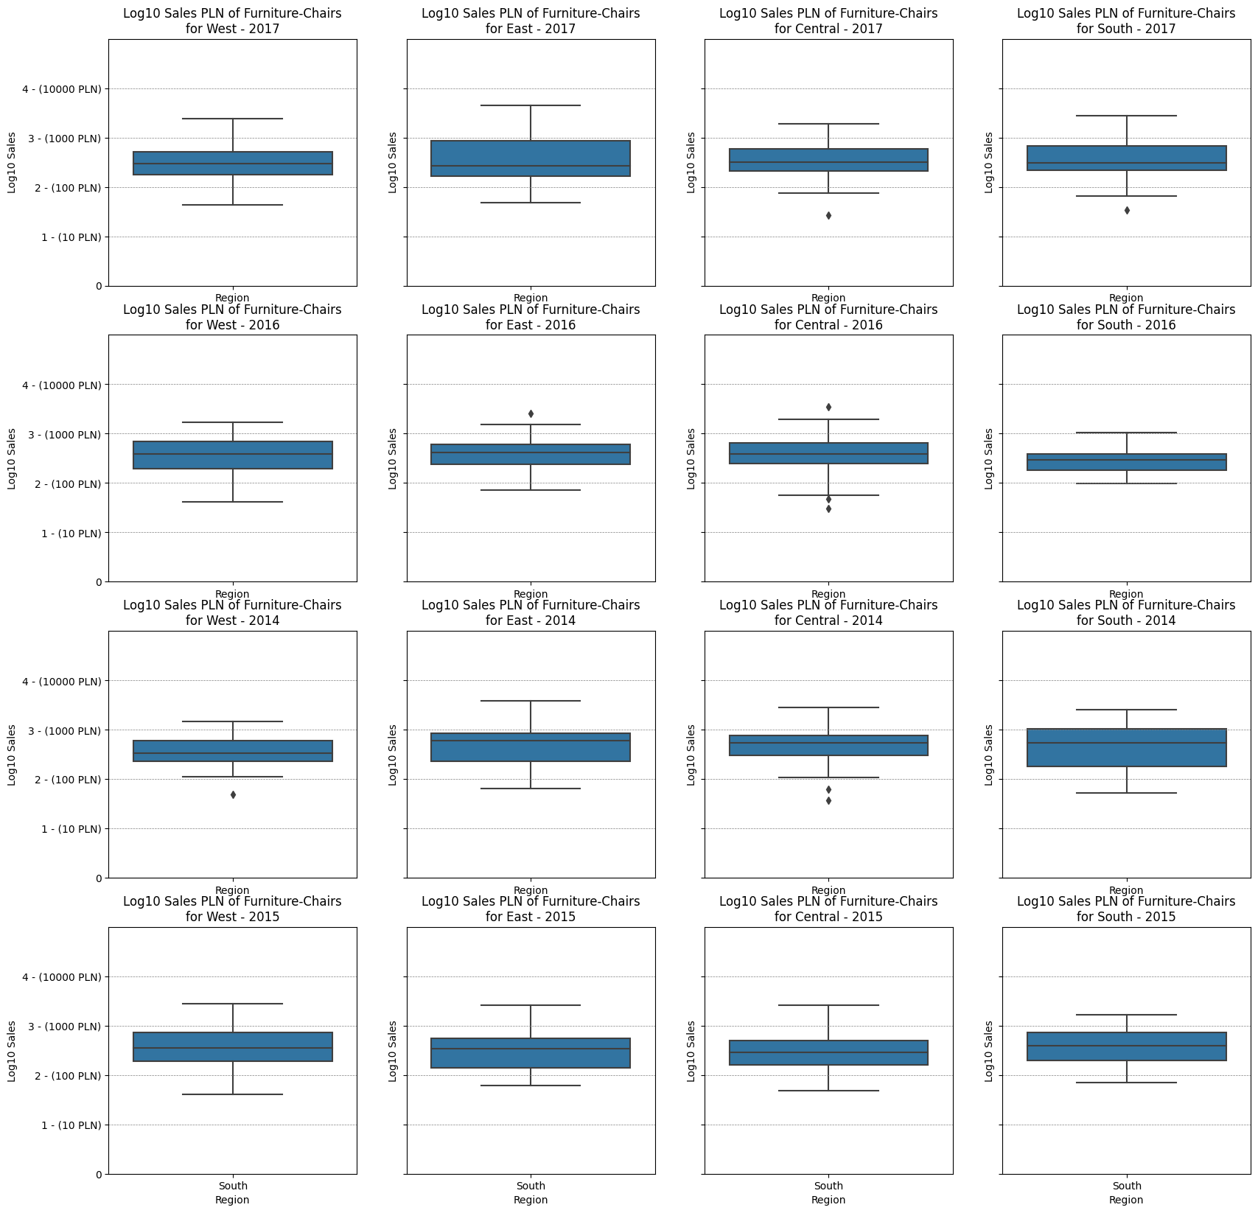
Analiza wariancji dla Furniture-Chairs
Tukey’s test for 2017 data
group1 | group2 | meandiff | p-adj | lower | upper | reject
Furniture-Chairs-Central | Furniture-Chairs-East | -0.0214 | 1.0 | -0.4759 | 0.433 | False
Furniture-Chairs-Central | Furniture-Chairs-South | -0.0179 | 1.0 | -0.5324 | 0.4966 | False
Furniture-Chairs-Central | Furniture-Chairs-West | -0.0571 | 1.0 | -0.5023 | 0.3882 | False
Furniture-Chairs-East | Furniture-Chairs-South | 0.0036 | 1.0 | -0.4965 | 0.5037 | False
Furniture-Chairs-East | Furniture-Chairs-West | -0.0356 | 1.0 | -0.4642 | 0.3929 | False
Furniture-Chairs-South | Furniture-Chairs-West | -0.0392 | 1.0 | -0.5309 | 0.4526 | False

Slide 12
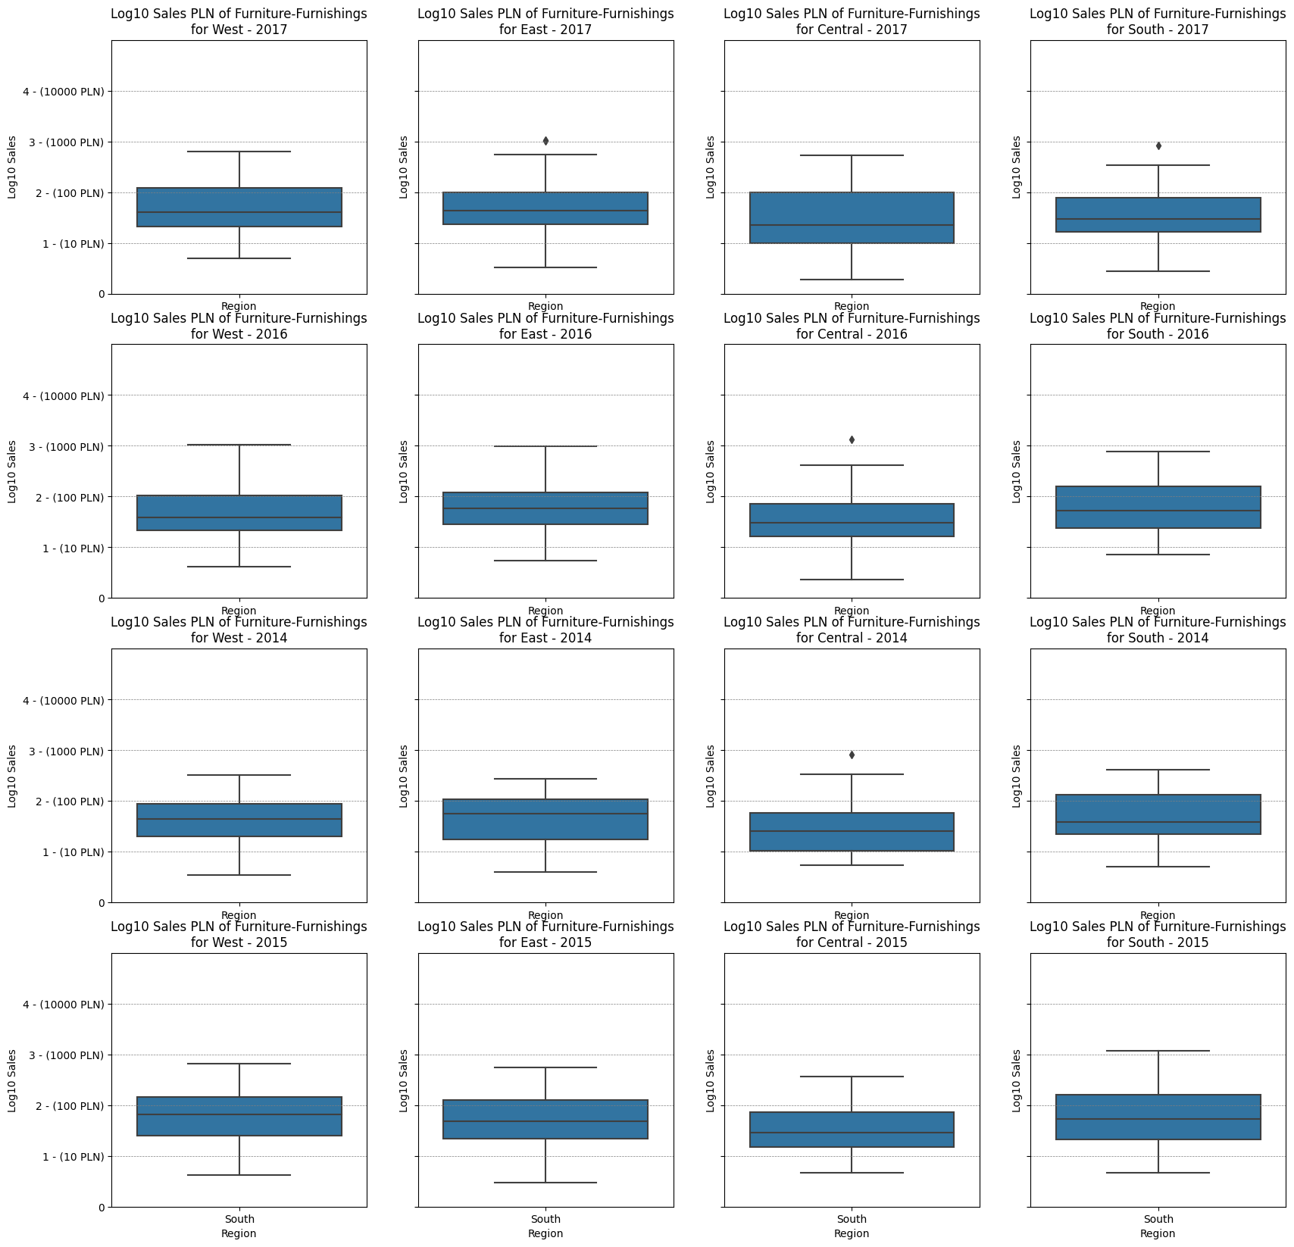
Analiza wariancji dla Furniture-Furnishing
Tukey’s test for 2017 data
group1 | group2 | meandiff | p-adj | lower | upper | reject
Furniture-Furnishings-Central | Furniture-Furnishings-East | 0.223 | 0.9806 | -0.1413 | 0.5874 | False
Furniture-Furnishings-Central | Furniture-Furnishings-South | 0.0685 | 1.0 | -0.3719 | 0.5089 | False
Furniture-Furnishings-Central | Furniture-Furnishings-West | 0.206 | 0.9959 | -0.1564 | 0.5684 | False
Furniture-Furnishings-East | Furniture-Furnishings-South | -0.1546 | 1.0 | -0.5545 | 0.2454 | False
Furniture-Furnishings-East | Furniture-Furnishings-West | -0.0171 | 1.0 | -0.3291 | 0.295 | False
Furniture-Furnishings-South | Furniture-Furnishings-West | 0.1375 | 1.0 | -0.2607 | 0.5357 | False

Slide 13
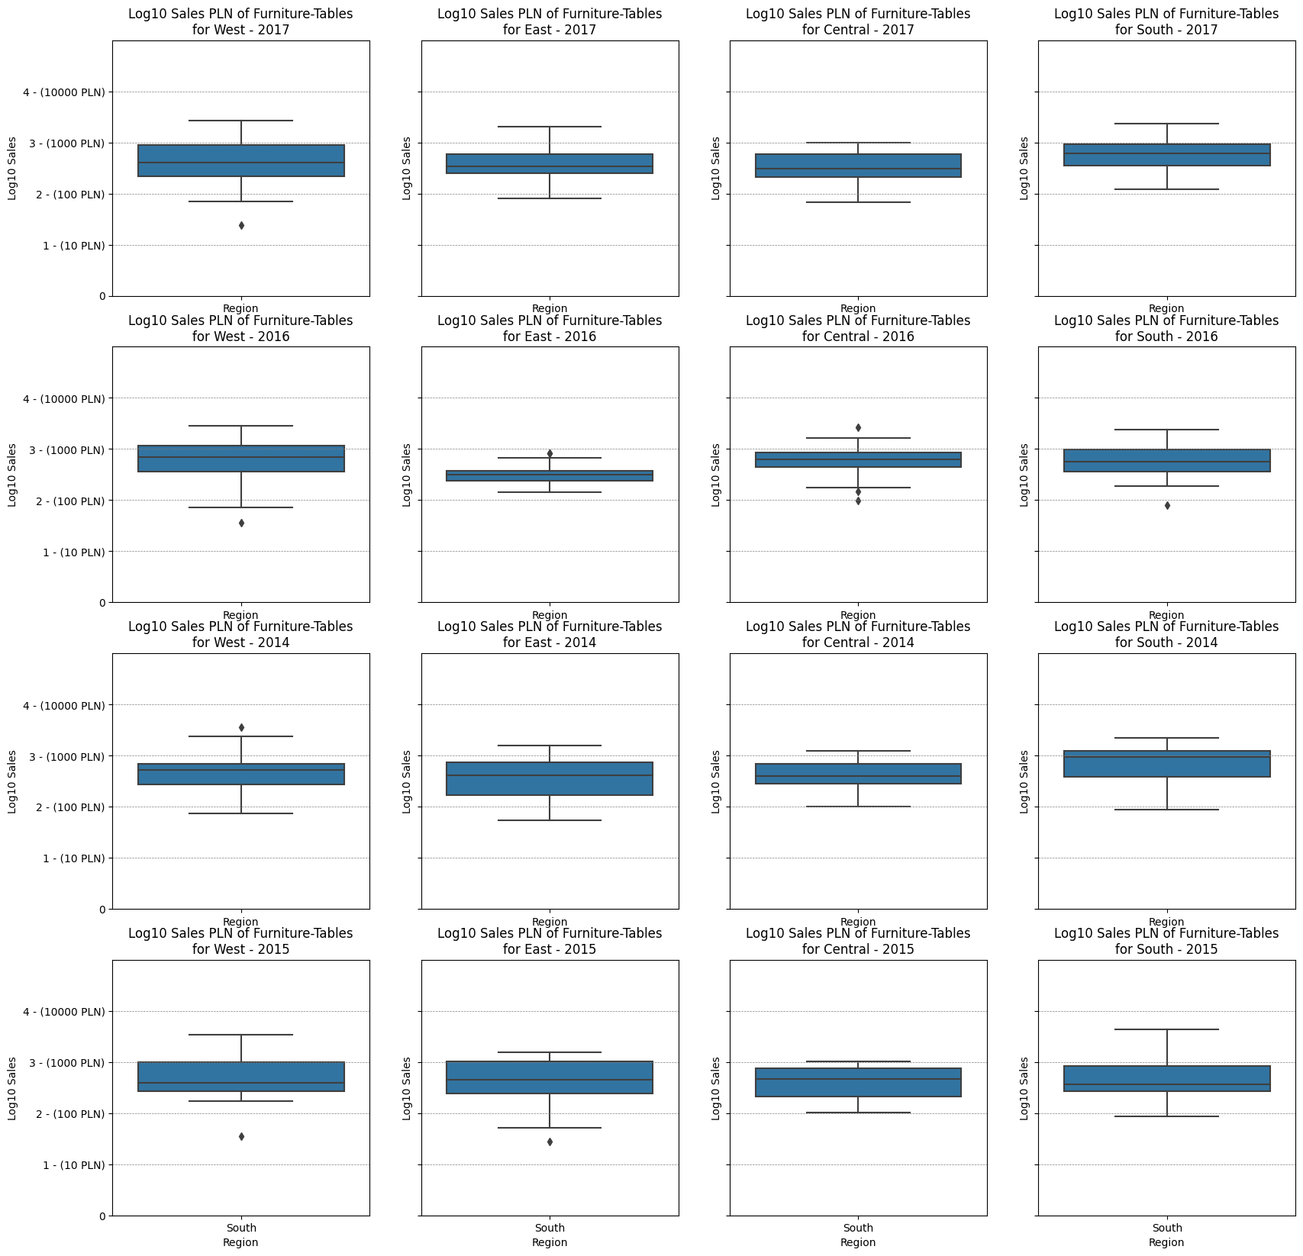
Analiza wariancji dla Furniture-Tables
Levene's test for Equality of Variance For Furniture-Tables in East: p-value = 0.032 Levene's test for Furniture-Tables in East: H0 rejected
Tukey’s test for 2017 data
group1 | group2 | meandiff | p-adj | lower | upper | reject
Furniture-Tables-Central | Furniture-Tables-East | 0.0849 | 1.0 | -0.5607 | 0.7304 | False
Furniture-Tables-Central | Furniture-Tables-South | 0.2887 | 1.0 | -0.4147 | 0.9921 | False
Furniture-Tables-Central | Furniture-Tables-West | 0.1315 | 1.0 | -0.4425 | 0.7055 | False
Furniture-Tables-East | Furniture-Tables-South | 0.2039 | 1.0 | -0.5175 | 0.9252 | False
Furniture-Tables-East | Furniture-Tables-West | 0.0467 | 1.0 | -0.5491 | 0.6425 | False
Furniture-Tables-South | Furniture-Tables-West | -0.1572 | 1.0 | -0.8152 | 0.5009 | False

Slide 14
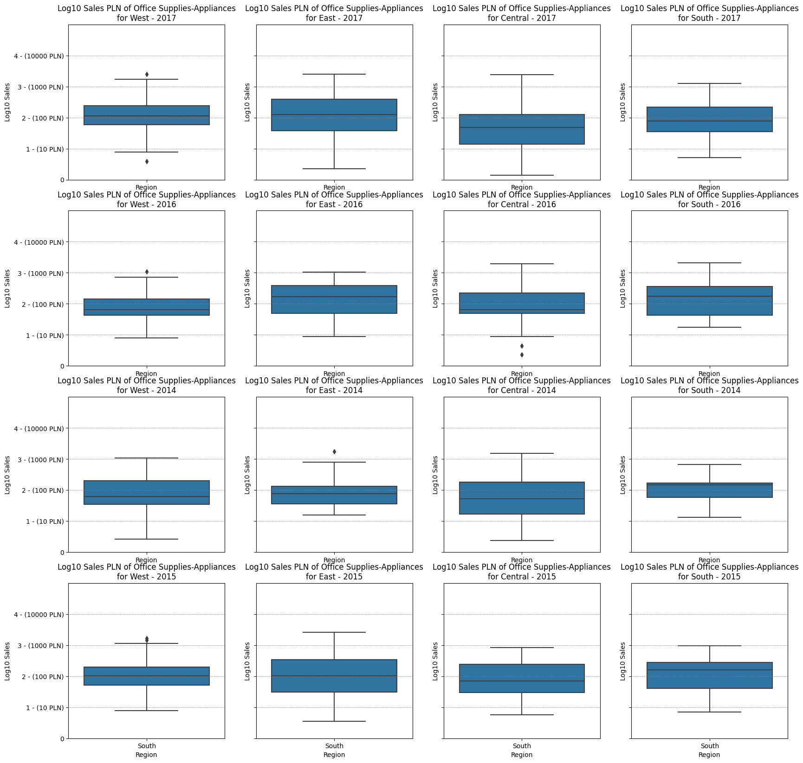
Analiza wariancji dla Furniture-Appliences
Tukey’s test for 2017 data
group1 | group2 | meandiff | p-adj | lower | upper | reject
Office Supplies-Appliances-Central | Office Supplies-Appliances-East | 0.4709 | 0.1449 | -0.0391 | 0.981 | False
Office Supplies-Appliances-Central | Office Supplies-Appliances-South | 0.348 | 0.8511 | -0.1501 | 0.846 | False
Office Supplies-Appliances-Central | Office Supplies-Appliances-West | 0.4307 | 0.1409 | -0.0347 | 0.896 | False
Office Supplies-Appliances-East | Office Supplies-Appliances-South | -0.1229 | 1.0 | -0.6587 | 0.4128 | False
Office Supplies-Appliances-East | Office Supplies-Appliances-West | -0.0403 | 1.0 | -0.5458 | 0.4653 | False
Office Supplies-Appliances-South | Office Supplies-Appliances-West | 0.0827 | 1.0 | -0.4107 | 0.5761 | False

Slide 15
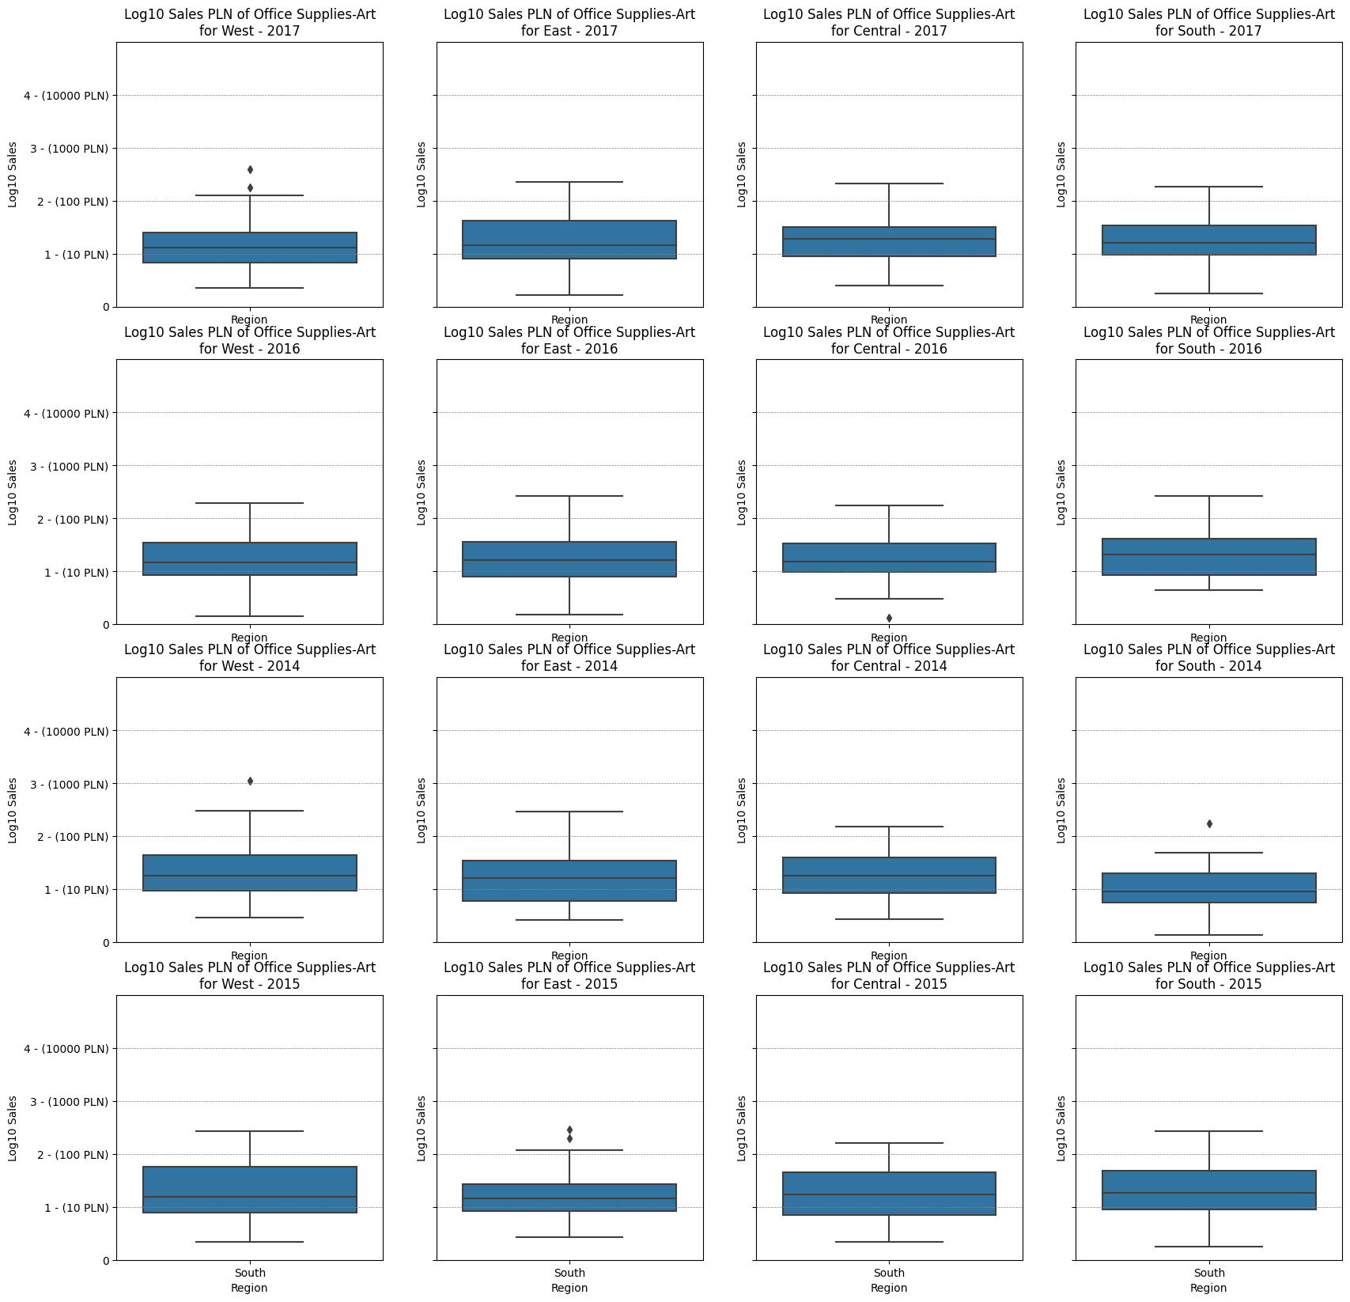
Analiza wariancji dla Furniture-Art
Tukey’s test for 2017 data
group1 | group2 | meandiff | p-adj | lower | upper | reject
Office Supplies-Art-Central | Office Supplies-Art-East | -0.0259 | 1.0 | -0.4072 | 0.3553 | False
Office Supplies-Art-Central | Office Supplies-Art-South | -0.071 | 1.0 | -0.5002 | 0.3583 | False
Office Supplies-Art-Central | Office Supplies-Art-West | -0.114 | 1.0 | -0.4699 | 0.2419 | False
Office Supplies-Art-East | Office Supplies-Art-South | -0.045 | 1.0 | -0.4719 | 0.3818 | False
Office Supplies-Art-East | Office Supplies-Art-West | -0.0881 | 1.0 | -0.4411 | 0.2649 | False
Office Supplies-Art-South | Office Supplies-Art-West | -0.043 | 1.0 | -0.4475 | 0.3614 | False

Slide 16
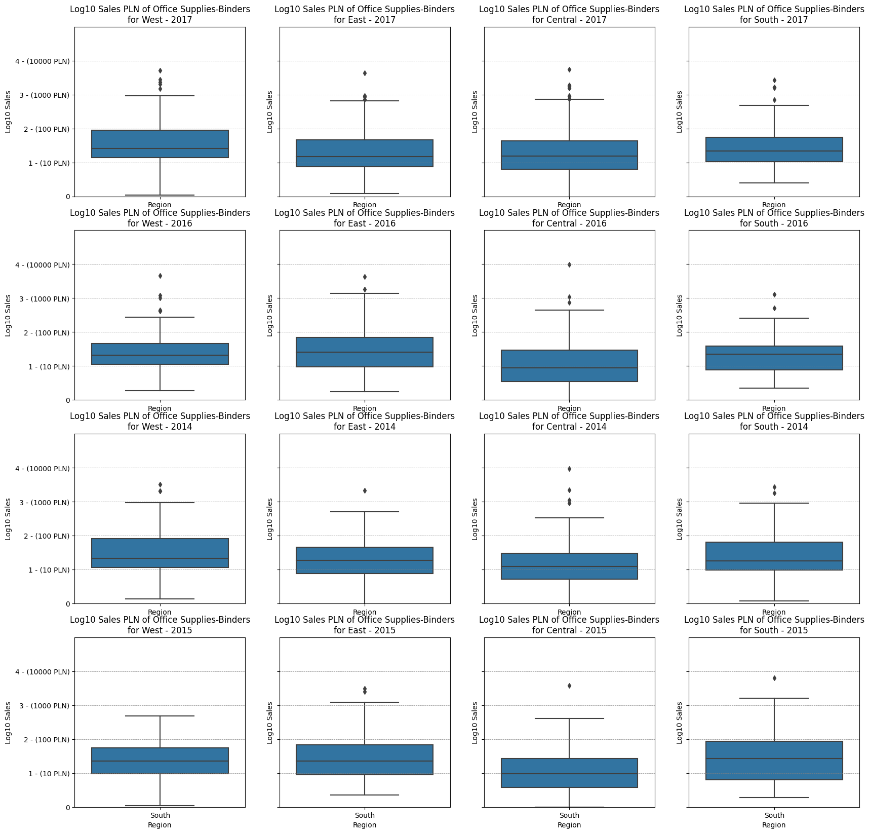
Analiza wariancji dla Furniture-Binders
Tukey’s test for 2017 data
group1 | group2 | meandiff | p-adj | lower | upper | reject
Office Supplies-Binders-Central | Office Supplies-Binders-East | 0.0156 | 1.0 | -0.262 | 0.2932 | False
Office Supplies-Binders-Central | Office Supplies-Binders-South | 0.1289 | 1.0 | -0.203 | 0.4609 | False
Office Supplies-Binders-Central | Office Supplies-Binders-West | 0.2424 | 0.1499 | -0.0209 | 0.5058 | False
Office Supplies-Binders-East | Office Supplies-Binders-South | 0.1133 | 1.0 | -0.2186 | 0.4453 | False
Office Supplies-Binders-East | Office Supplies-Binders-West | 0.2268 | 0.2932 | -0.0365 | 0.4902 | False
Office Supplies-Binders-South | Office Supplies-Binders-West | 0.1135 | 1.0 | -0.2066 | 0.4336 | False

Slide 17
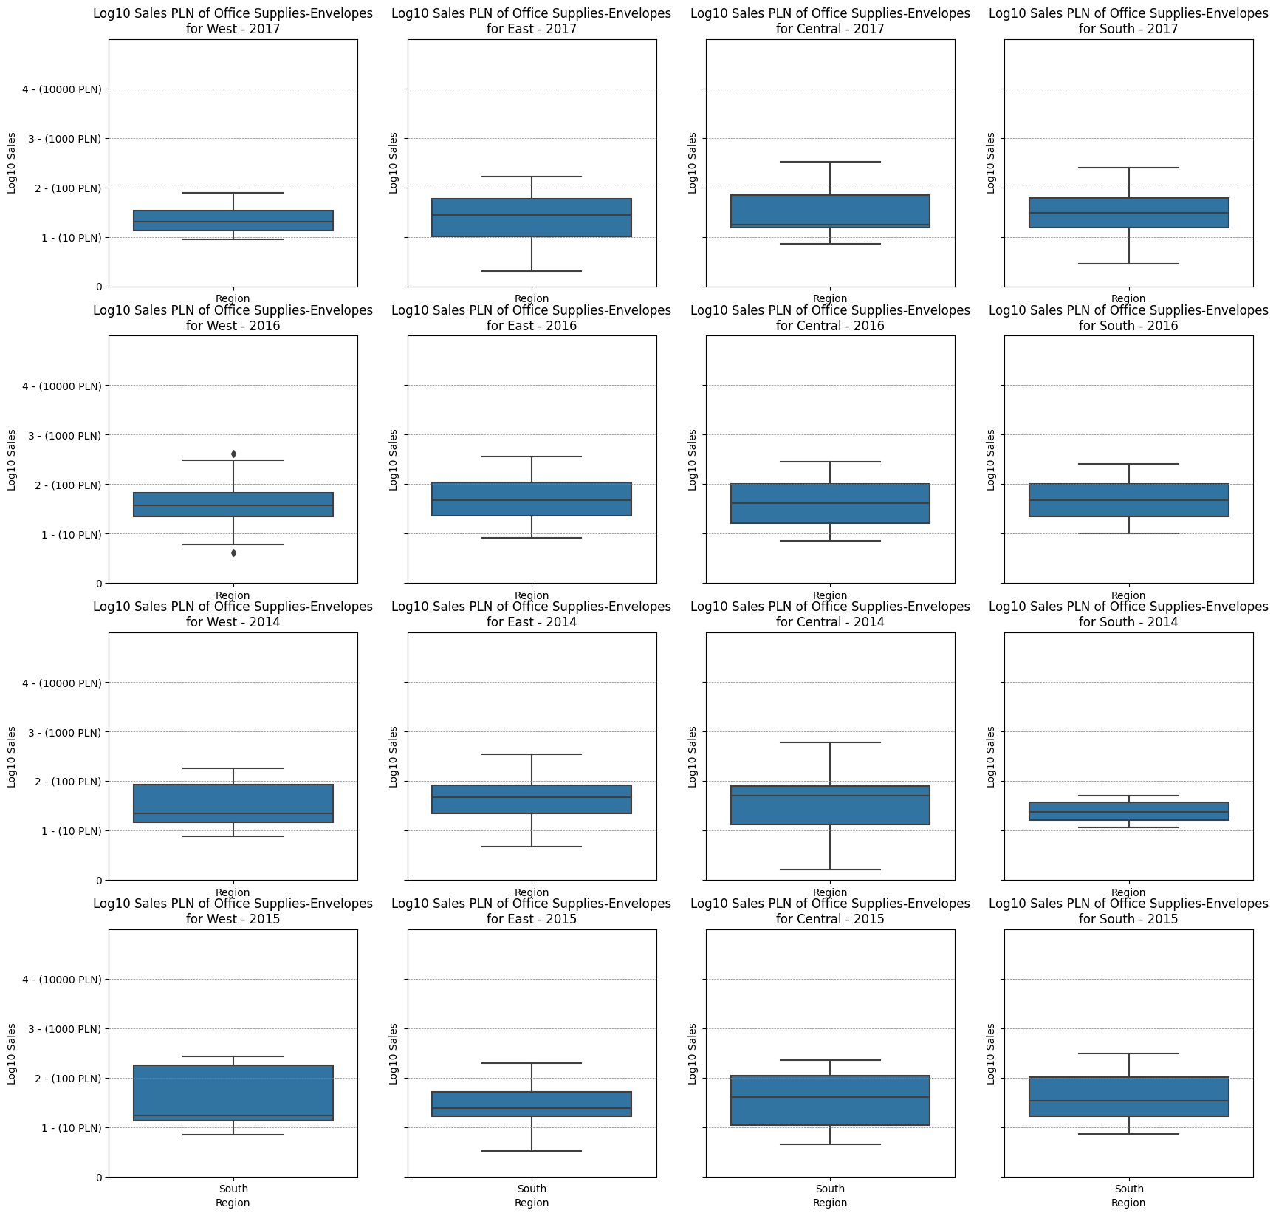
Analiza wariancji dla Office Supplies-Envelops
Tukey’s test for 2017 data
group1 | group2 | meandiff | p-adj | lower | upper | reject
Office Supplies-Envelopes-Central | Office Supplies-Envelopes-East | -0.1136 | 1.0 | -0.8576 | 0.6303 | False
Office Supplies-Envelopes-Central | Office Supplies-Envelopes-South | -0.0636 | 1.0 | -0.8775 | 0.7504 | False
Office Supplies-Envelopes-Central | Office Supplies-Envelopes-West | -0.1867 | 1.0 | -0.9307 | 0.5573 | False
Office Supplies-Envelopes-East | Office Supplies-Envelopes-South | 0.0501 | 1.0 | -0.7358 | 0.836 | False
Office Supplies-Envelopes-East | Office Supplies-Envelopes-West | -0.073 | 1.0 | -0.7862 | 0.6401 | False
Office Supplies-Envelopes-South | Office Supplies-Envelopes-West | -0.1231 | 1.0 | -0.909 | 0.6628 | False

Slide 18
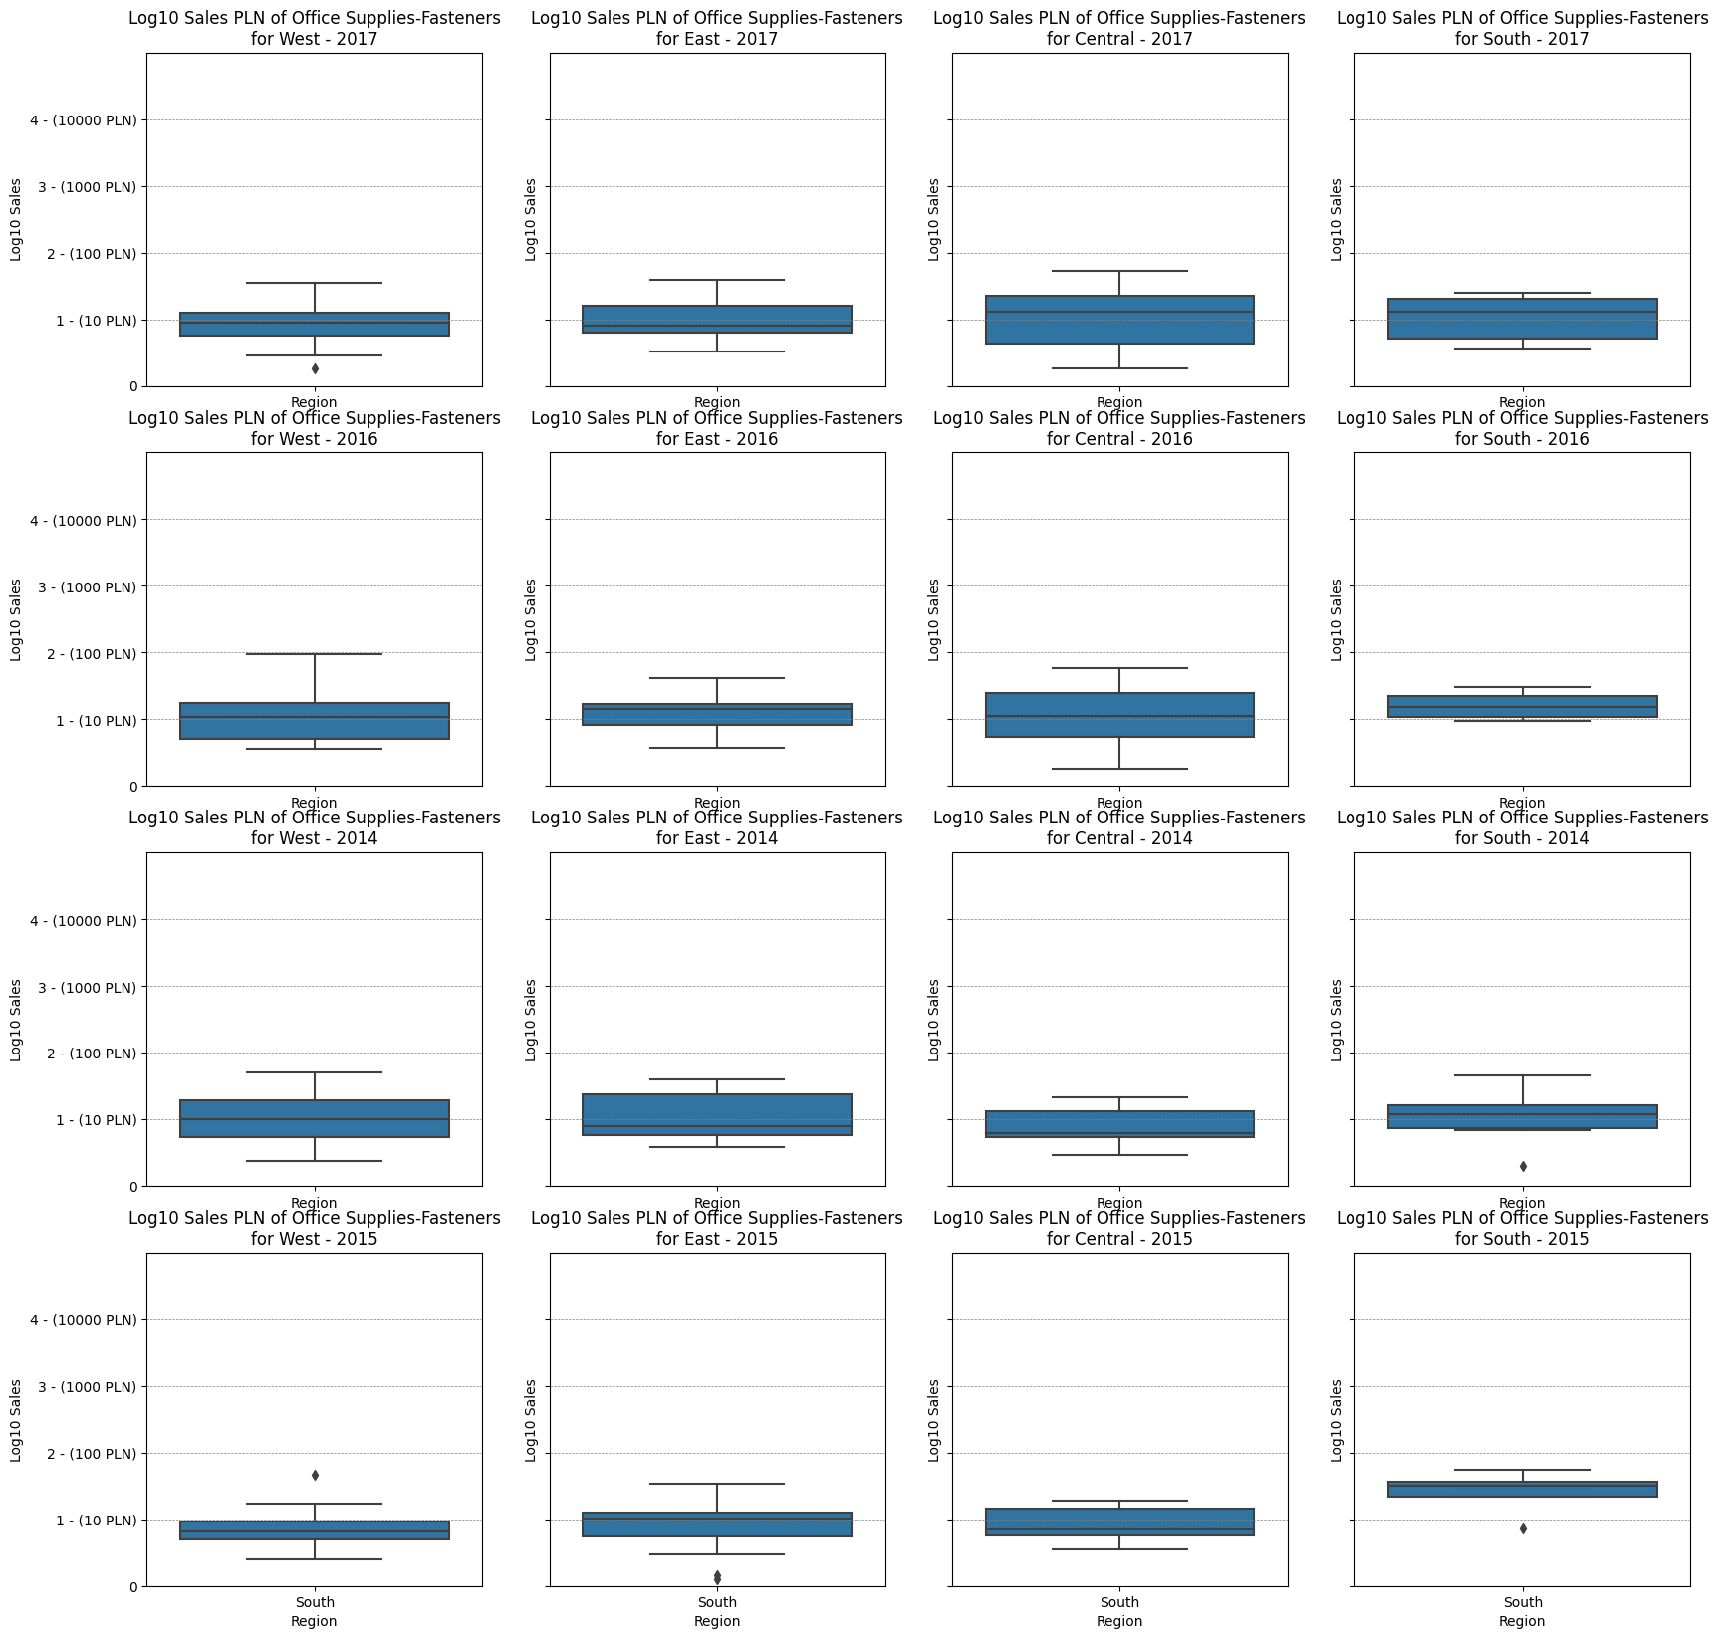
Analiza wariancji dla Office Supplies-Fasteners
Tukey’s test for 2017 data
group1 | group2 | meandiff | p-adj | lower | upper | reject
Office Supplies-Fasteners-Central | Office Supplies-Fasteners-East | -0.0428 | 1.0 | -0.8312 | 0.7456 | False
Office Supplies-Fasteners-Central | Office Supplies-Fasteners-South | -0.02 | 1.0 | -0.9783 | 0.9383 | False
Office Supplies-Fasteners-Central | Office Supplies-Fasteners-West | -0.1123 | 1.0 | -0.8221 | 0.5974 | False
Office Supplies-Fasteners-East | Office Supplies-Fasteners-South | 0.0228 | 1.0 | -0.9645 | 1.0102 | False
Office Supplies-Fasteners-East | Office Supplies-Fasteners-West | -0.0695 | 1.0 | -0.818 | 0.6789 | False
Office Supplies-Fasteners-South | Office Supplies-Fasteners-West | -0.0924 | 1.0 | -1.0181 | 0.8333 | False

Slide 19
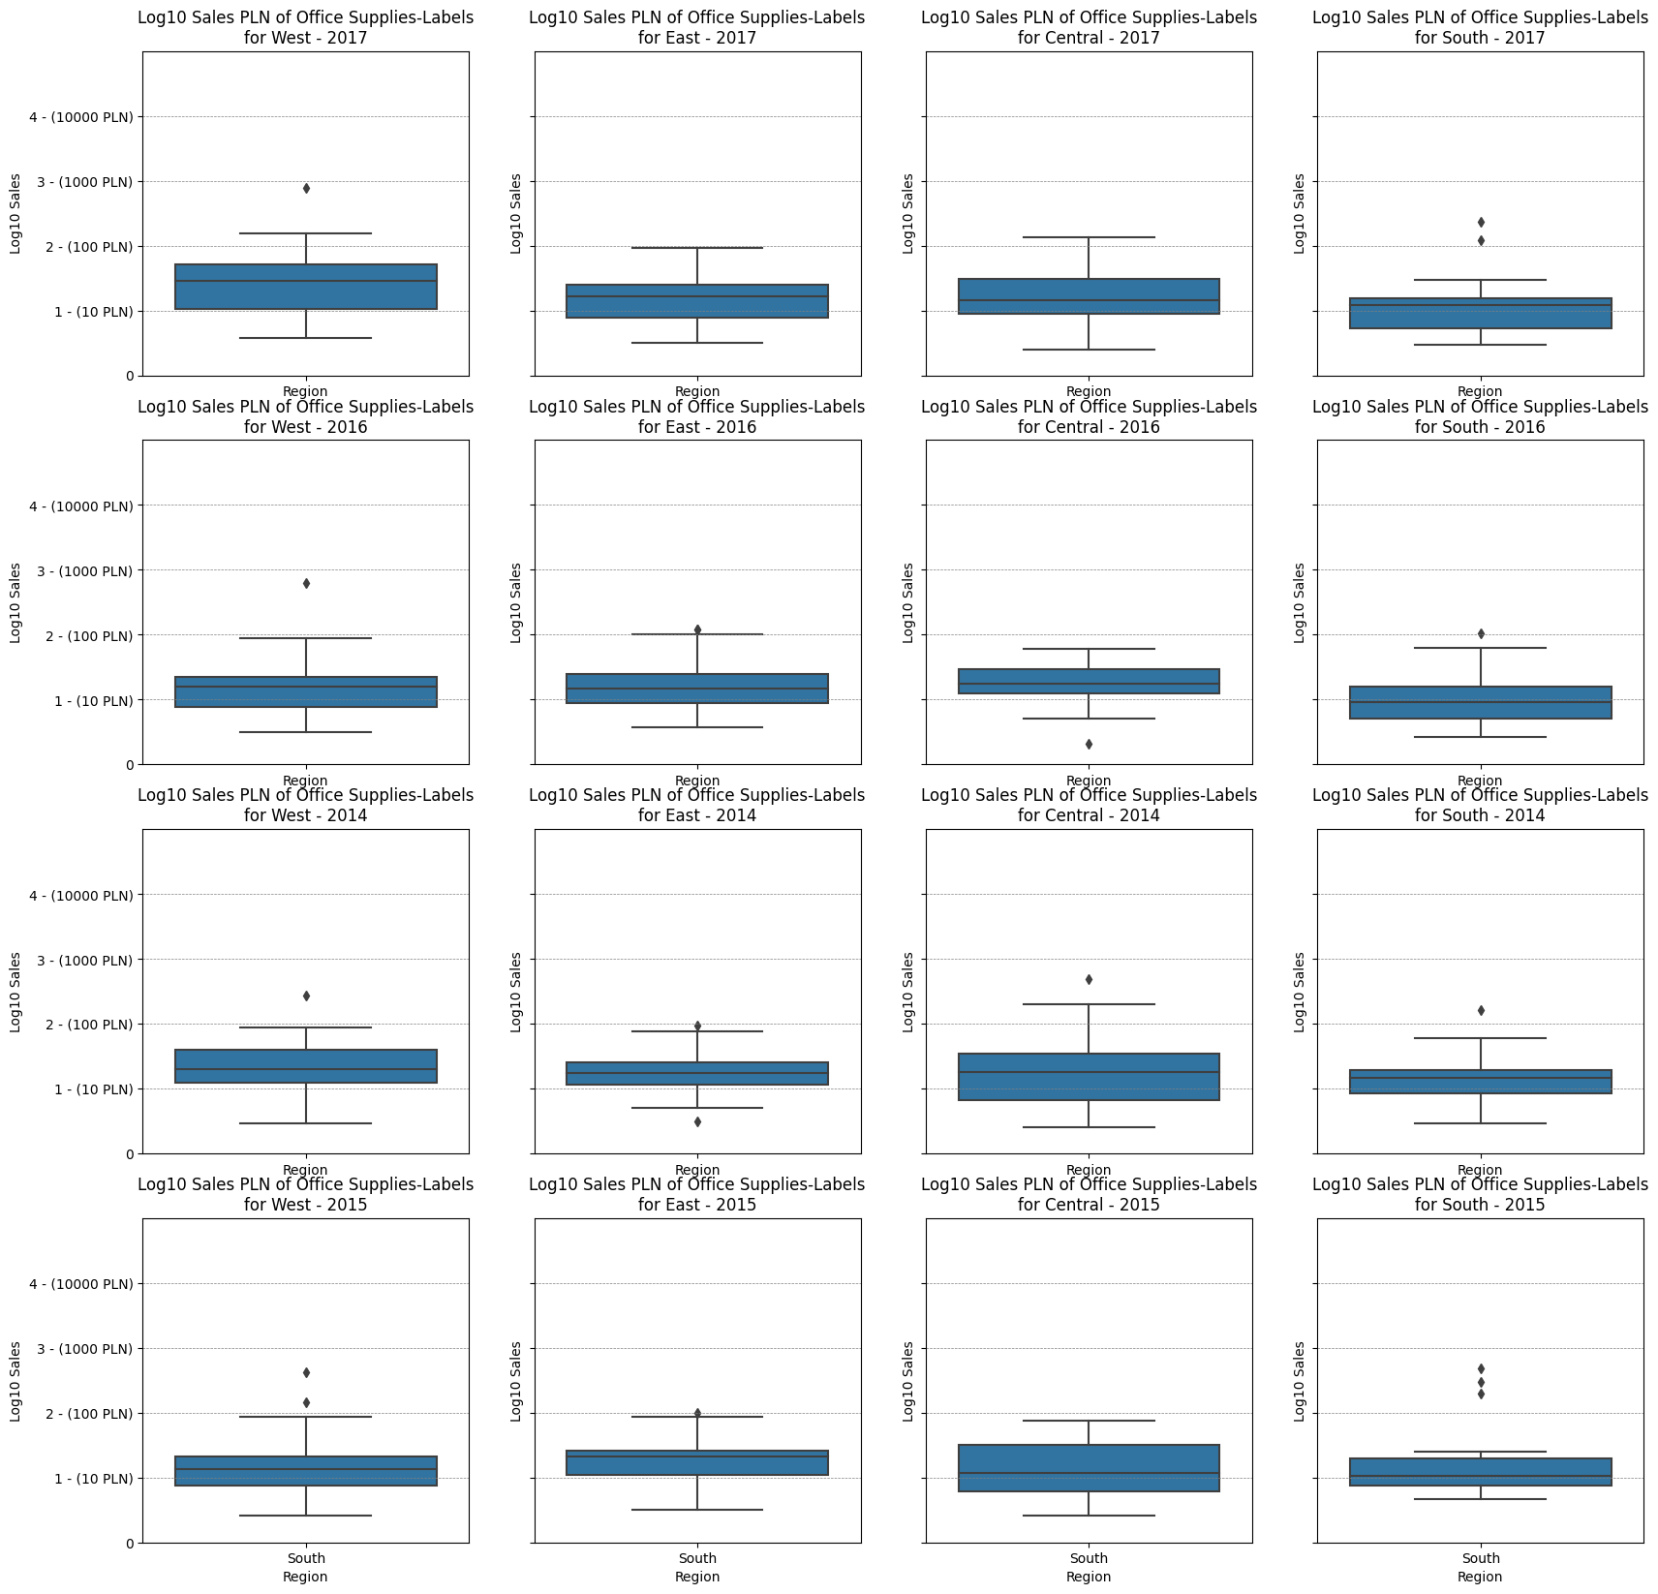
Analiza wariancji dla Office Supplies-Labels
Tukey’s test for 2017 data
group1 | group2 | meandiff | p-adj | lower | upper | reject
Office Supplies-Labels-Central | Office Supplies-Labels-East | -0.0451 | 1.0 | -0.6439 | 0.5538 | False
Office Supplies-Labels-Central | Office Supplies-Labels-South | -0.1227 | 1.0 | -0.8218 | 0.5765 | False
Office Supplies-Labels-Central | Office Supplies-Labels-West | 0.19 | 1.0 | -0.4153 | 0.7954 | False
Office Supplies-Labels-East | Office Supplies-Labels-South | -0.0776 | 1.0 | -0.7141 | 0.5589 | False
Office Supplies-Labels-East | Office Supplies-Labels-West | 0.2351 | 1.0 | -0.2967 | 0.7669 | False
Office Supplies-Labels-South | Office Supplies-Labels-West | 0.3127 | 0.9999 | -0.33 | 0.9554 | False

Slide 20
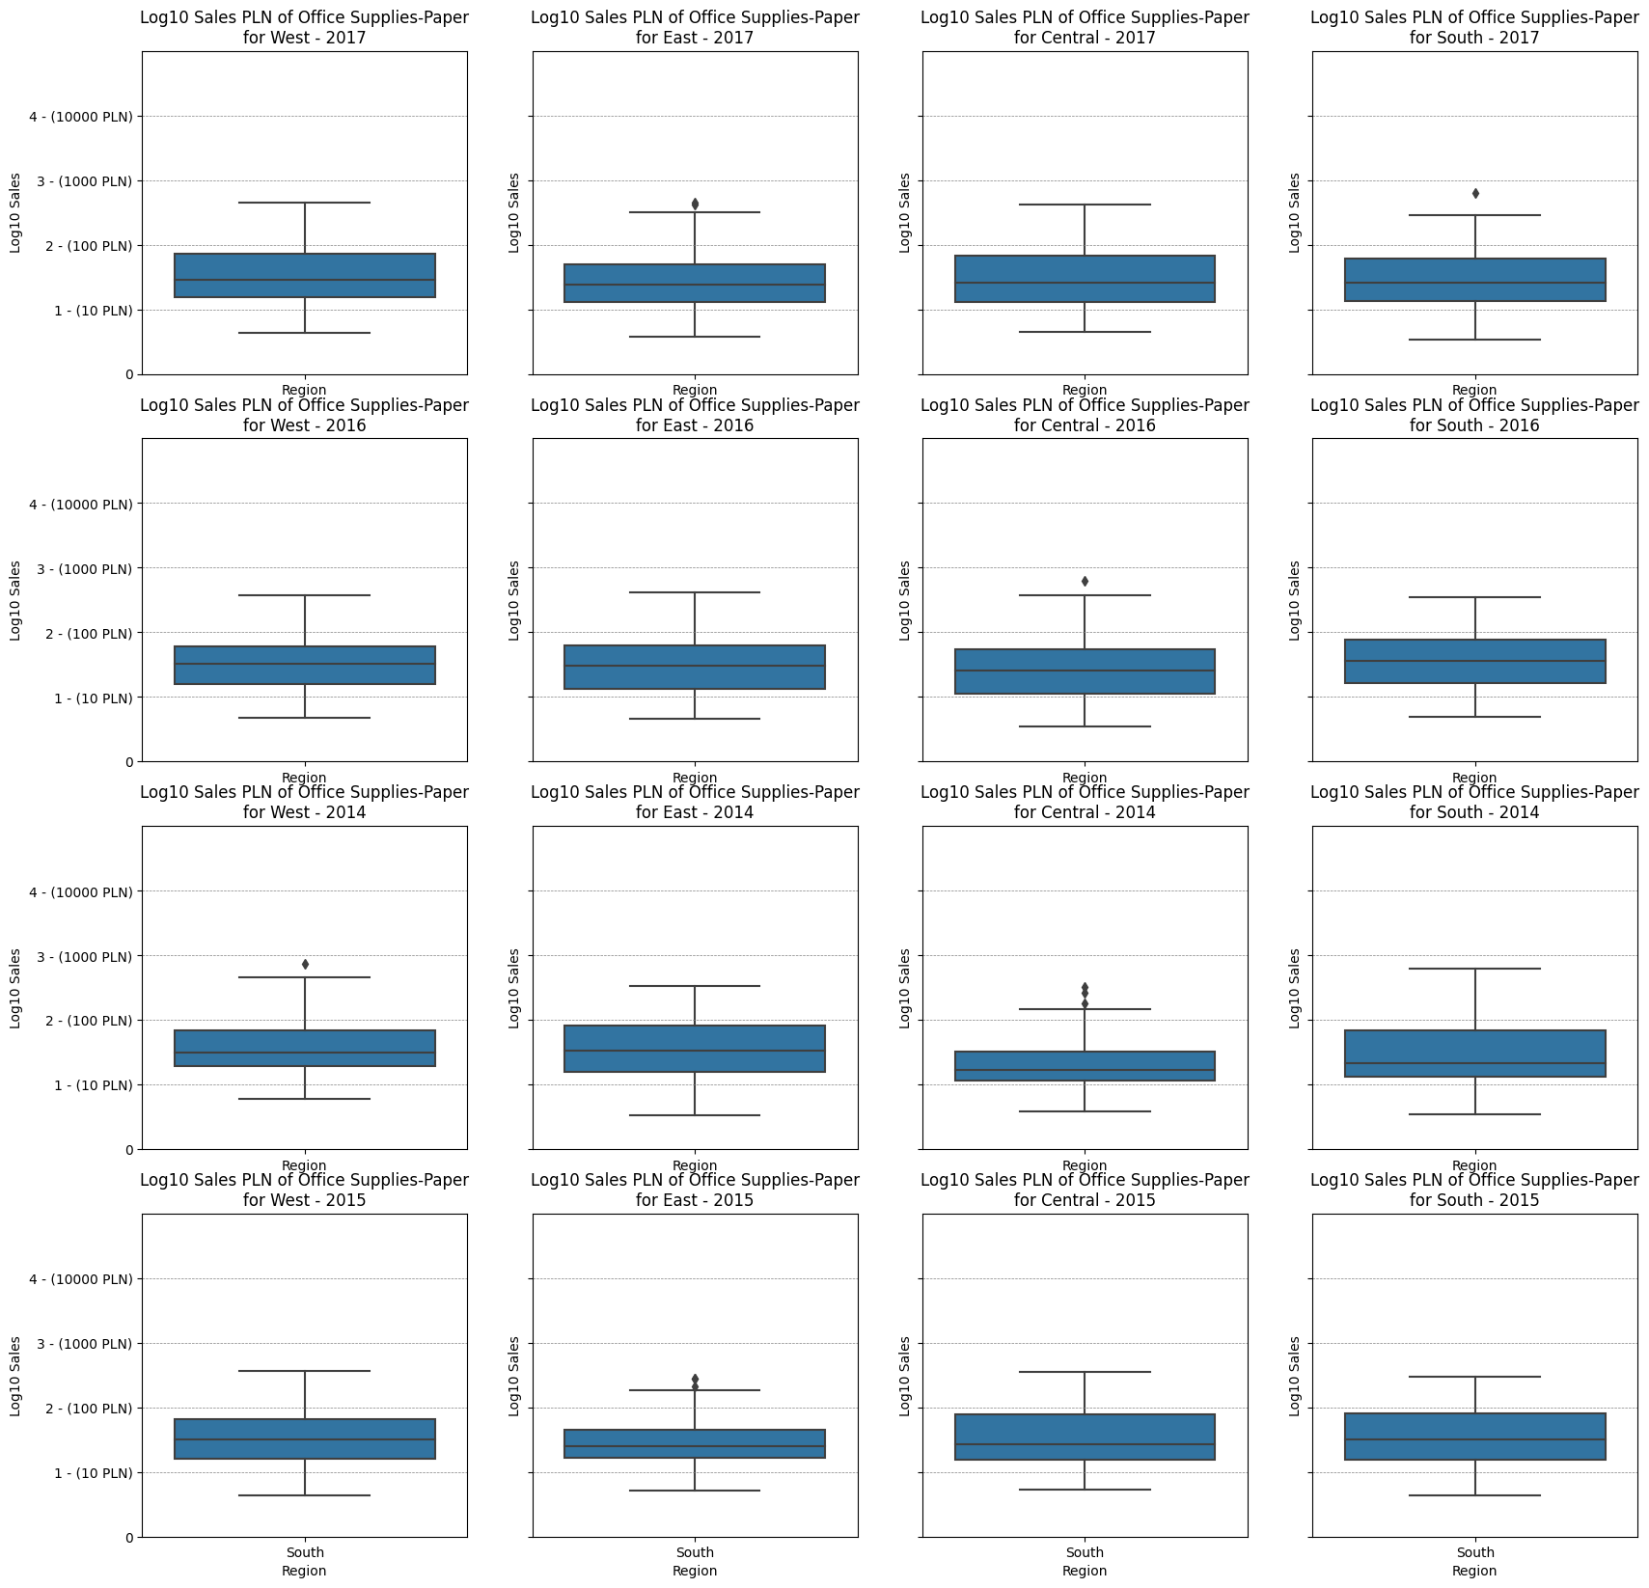
Analiza wariancji dla Office Supplies-Paper
Tukey’s test for 2017 data
group1 | group2 | meandiff | p-adj | lower | upper | reject
Office Supplies-Paper-Central | Office Supplies-Paper-East | -0.0212 | 1.0 | -0.3106 | 0.2683 | False
Office Supplies-Paper-Central | Office Supplies-Paper-South | 0.0367 | 1.0 | -0.3118 | 0.3852 | False
Office Supplies-Paper-Central | Office Supplies-Paper-West | 0.0543 | 1.0 | -0.2316 | 0.3402 | False
Office Supplies-Paper-East | Office Supplies-Paper-South | 0.0579 | 1.0 | -0.2767 | 0.3924 | False
Office Supplies-Paper-East | Office Supplies-Paper-West | 0.0755 | 1.0 | -0.1932 | 0.3442 | False
Office Supplies-Paper-South | Office Supplies-Paper-West | 0.0176 | 1.0 | -0.3139 | 0.3491 | False

Slide 21
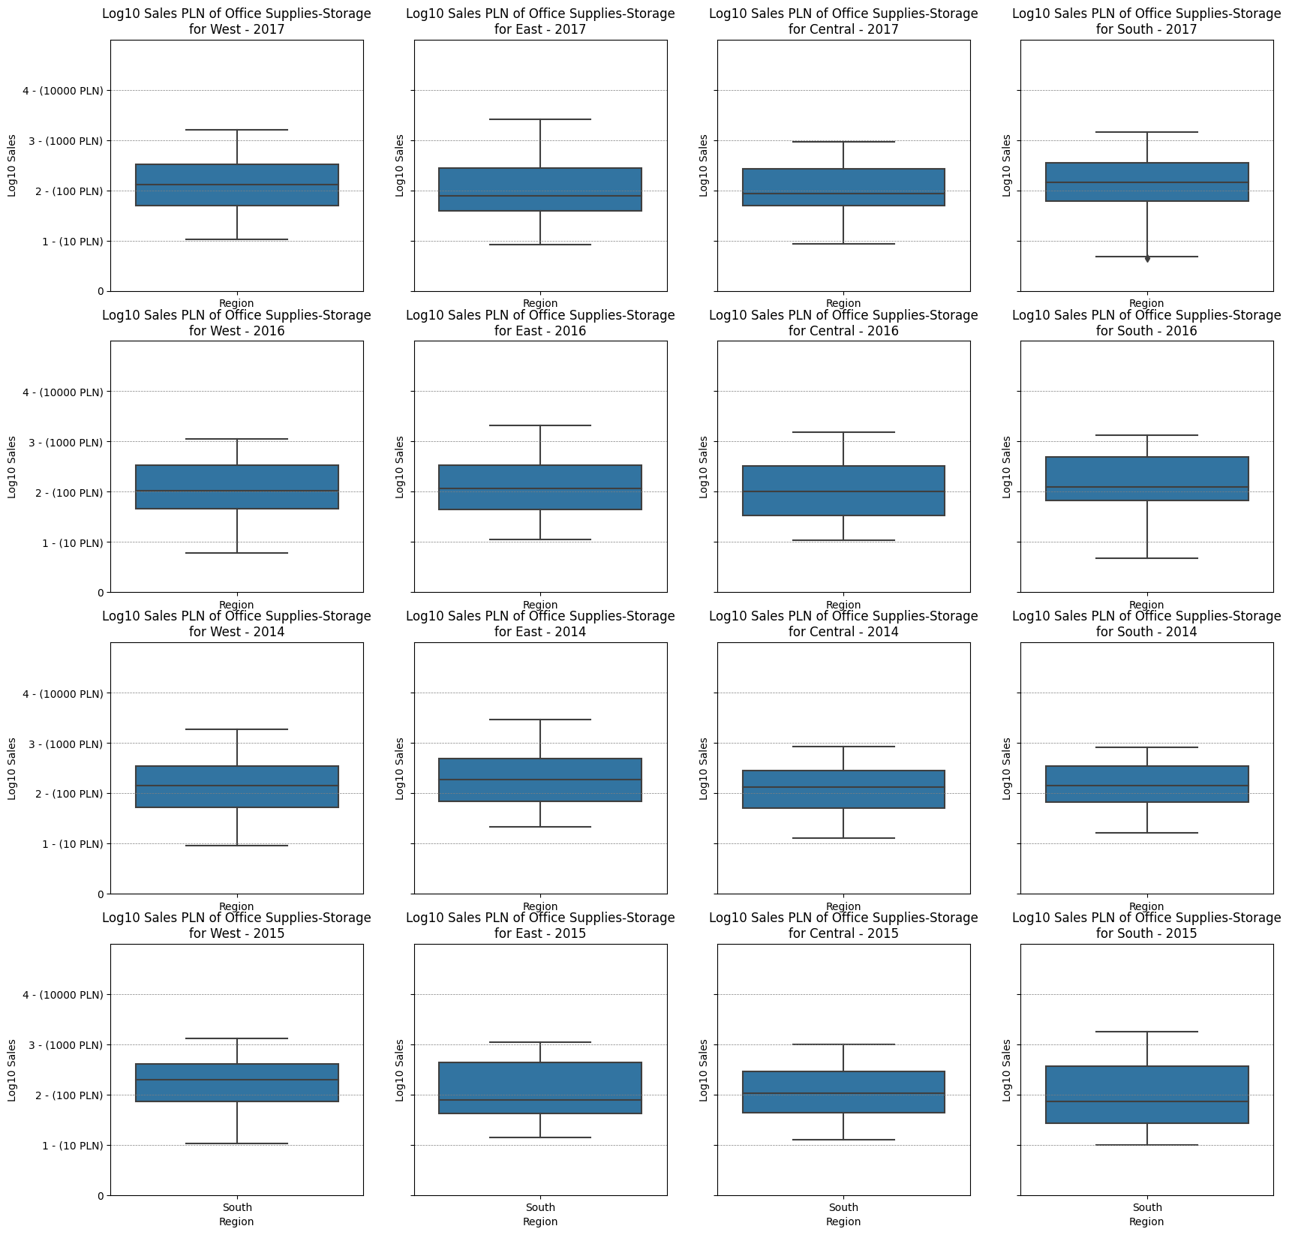
Analiza wariancji dla Office Supplies-Storage
Tukey’s test for 2017 data
group1 | group2 | meandiff | p-adj | lower | upper | reject
Office Supplies-Storage-Central | Office Supplies-Storage-East | 0.034 | 1.0 | -0.338 | 0.4061 | False
Office Supplies-Storage-Central | Office Supplies-Storage-South | 0.1076 | 1.0 | -0.336 | 0.5513 | False
Office Supplies-Storage-Central | Office Supplies-Storage-West | 0.0975 | 1.0 | -0.2489 | 0.444 | False
Office Supplies-Storage-East | Office Supplies-Storage-South | 0.0736 | 1.0 | -0.369 | 0.5162 | False
Office Supplies-Storage-East | Office Supplies-Storage-West | 0.0635 | 1.0 | -0.2816 | 0.4086 | False
Office Supplies-Storage-South | Office Supplies-Storage-West | -0.0101 | 1.0 | -0.4314 | 0.4112 | False

Slide 22
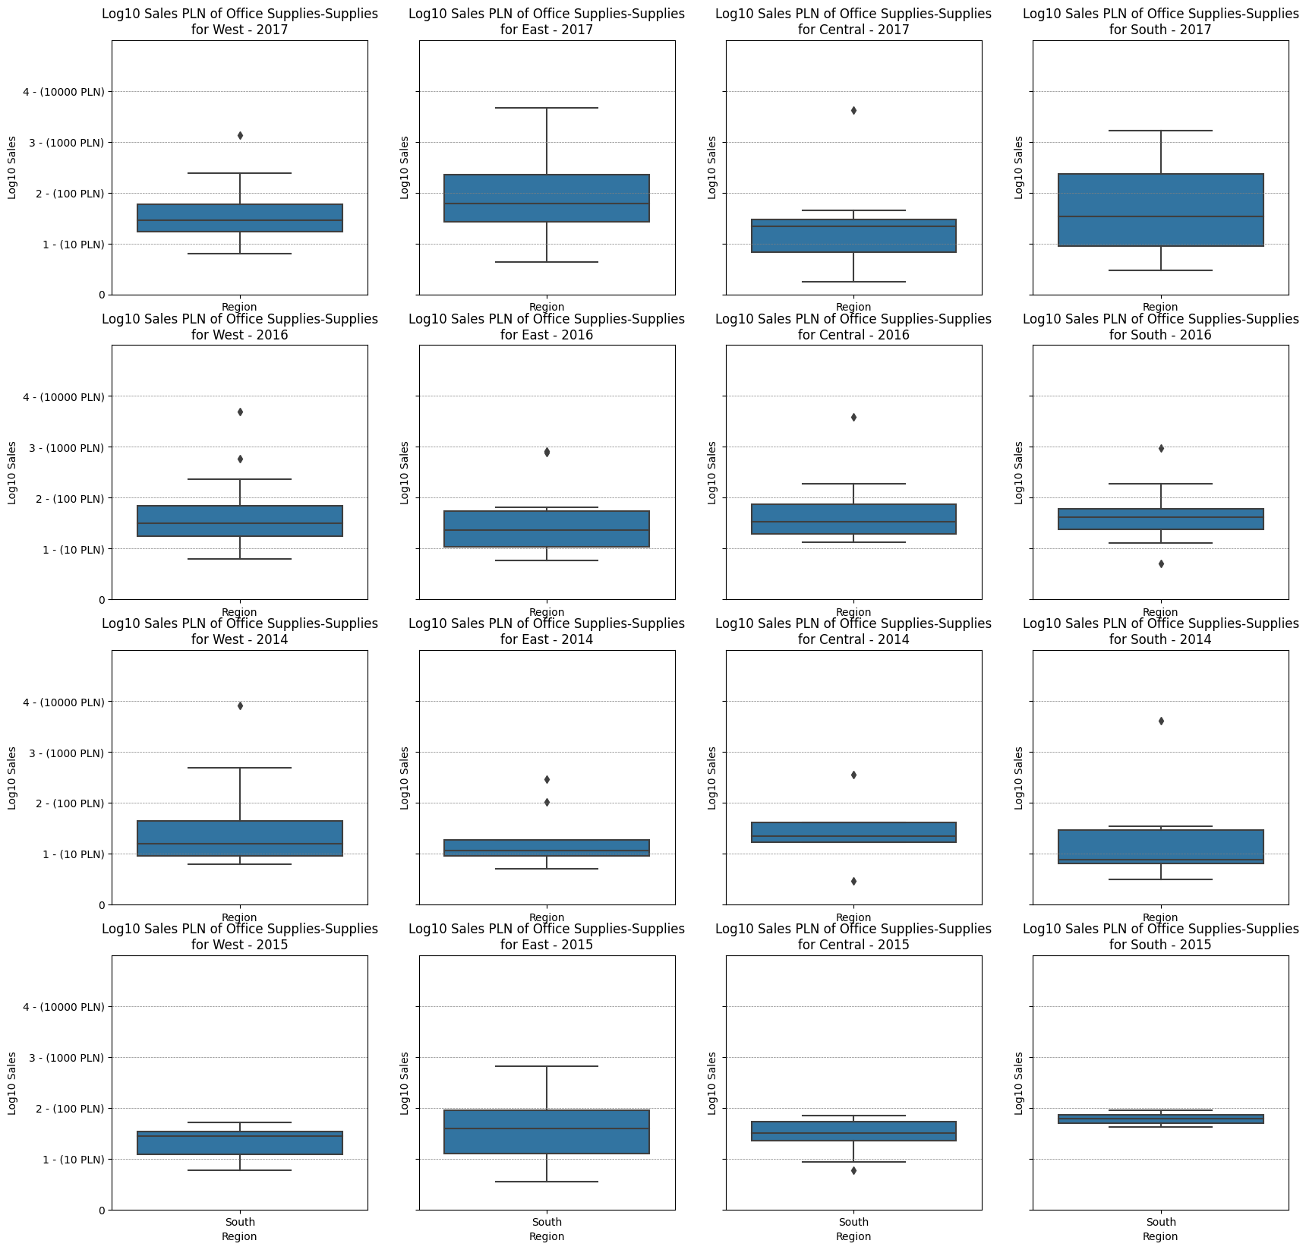
Analiza wariancji dla Office Supplies-Supplies
Tukey’s test for 2017 data
group1 | group2 | meandiff | p-adj | lower | upper | reject
Office Supplies-Supplies-Central | Office Supplies-Supplies-East | 0.5907 | 0.7429 | -0.2129 | sty.44 | False
Office Supplies-Supplies-Central | Office Supplies-Supplies-South | 0.3362 | 1.0 | -0.6274 | sty.97 | False
Office Supplies-Supplies-Central | Office Supplies-Supplies-West | 0.2599 | 1.0 | -0.5437 | 1.0636 | False
Office Supplies-Supplies-East | Office Supplies-Supplies-South | -0.2545 | 1.0 | -1.1753 | 0.6662 | False
Office Supplies-Supplies-East | Office Supplies-Supplies-West | -0.3308 | 1.0 | -1.0826 | 0.4209 | False
Office Supplies-Supplies-South | Office Supplies-Supplies-West | -0.0763 | 1.0 | -0.997 | 0.8445 | False

Slide 23
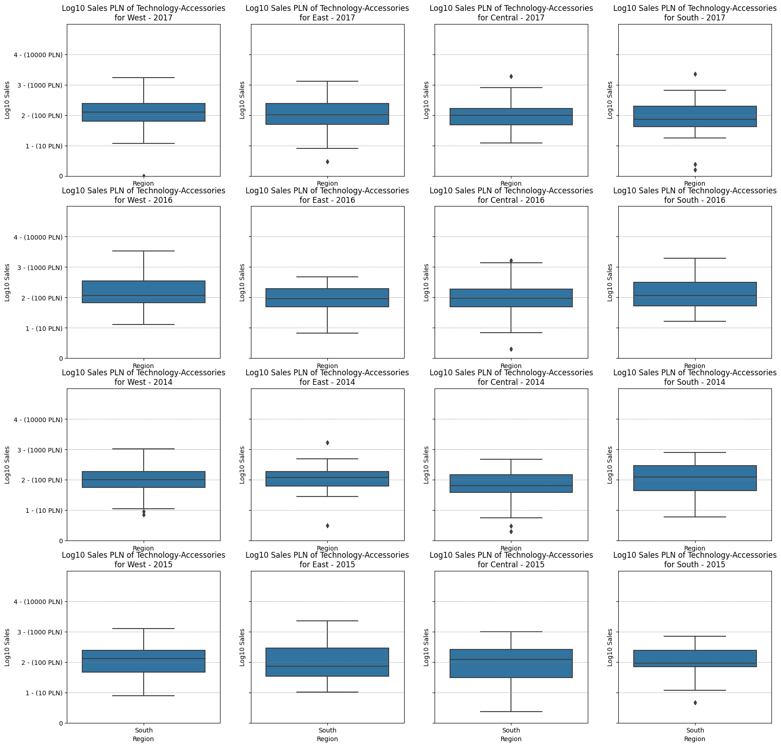
Analiza wariancji dla Technology-Accessories
Levene's test for Equality of Variance
ForTechnology-Accessories in East: p-value = 0.010
Levene's test for Technology-Accessories in East: H0 rejected
Tukey’s test for 2017 data
group1 | group2 | meandiff | p-adj | lower | upper | reject
Technology-Accessories-Central | Technology-Accessories-East | -0.0018 | 1.0 | -0.3895 | 0.3859 | False
Technology-Accessories-Central | Technology-Accessories-South | -0.1093 | 1.0 | -0.5615 | 0.3429 | False
Technology-Accessories-Central | Technology-Accessories-West | 0.1233 | 1.0 | -0.2459 | 0.4926 | False
Technology-Accessories-East | Technology-Accessories-South | -0.1075 | 1.0 | -0.5411 | 0.3261 | False
Technology-Accessories-East | Technology-Accessories-West | 0.1252 | 1.0 | -0.2211 | 0.4715 | False
Technology-Accessories-South | Technology-Accessories-West | 0.2327 | 0.9974 | -0.1846 | 0.6499 | False

Slide 24

Analiza wariancji dla Technology-Copiers
Tukey’s test for 2017 data
group1 | group2 | meandiff | p-adj | lower | upper | reject
Technology-Copiers-Central | Technology-Copiers-East | 0.4205 | 1.0 | -1.2265 | 2.0675 | False
Technology-Copiers-Central | Technology-Copiers-South | 0.246 | 1.0 | -1.5954 | 2.0874 | False
Technology-Copiers-Central | Technology-Copiers-West | 0.1836 | 1.0 | -1.2854 | sty.25 | False
Technology-Copiers-East | Technology-Copiers-South | -0.1746 | 1.0 | -1.8216 | sty.25 | False
Technology-Copiers-East | Technology-Copiers-West | -0.237 | 1.0 | -1.4534 | 0.9794 | False
Technology-Copiers-South | Technology-Copiers-West | -0.0624 | 1.0 | -1.5314 | sty.65 | False

Slide 25

Analiza wariancji dla Technology-Machines
Tukey’s test for 2017 data
group1 | group2 | meandiff | p-adj | lower | upper | reject
Technology-Machines-Central | Technology-Machines-East | -0.2387 | 1.0 | -1.4273 | 0.9499 | False
Technology-Machines-Central | Technology-Machines-South | 0.0612 | 1.0 | -1.3044 | sty.68 | False
Technology-Machines-Central | Technology-Machines-West | 0.0459 | 1.0 | -1.0672 | 1.159 | False
Technology-Machines-East | Technology-Machines-South | 0.2999 | 1.0 | -0.958 | sty.78 | False
Technology-Machines-East | Technology-Machines-West | 0.2846 | 1.0 | -0.6934 | sty.25 | False
Technology-Machines-South | Technology-Machines-West | -0.0153 | 1.0 | -1.2021 | 1.1715 | False

Slide 26

Analiza wariancji dla Technology-Phones
Tukey’s test for 2017 data
group1 | group2 | meandiff | p-adj | lower | upper | reject
Technology-Phones-Central | Technology-Phones-East | 0.0554 | 1.0 | -0.3197 | 0.4304 | False
Technology-Phones-Central | Technology-Phones-South | 0.0204 | 1.0 | -0.4222 | 0.463 | False
Technology-Phones-Central | Technology-Phones-West | -0.0645 | 1.0 | -0.4418 | 0.3128 | False
Technology-Phones-East | Technology-Phones-South | -0.035 | 1.0 | -0.4365 | 0.3665 | False
Technology-Phones-East | Technology-Phones-West | -0.1199 | 1.0 | -0.448 | 0.2083 | False
Technology-Phones-South | Technology-Phones-West | -0.0849 | 1.0 | -0.4885 | 0.3187 | False

Slide 27
What is Anlysis of Variance and when can it be used?
Levene's test is a statistical hypothesis test used to determine if the variances of two or more populations are equal. It is a parametric test that assumes that the populations being compared have normal distributions.
Levene's test can be used in many statistical analyses, such as ANOVA, to determine if the variance between groups is statistically significant. It is often used to test for homogeneity of variances, which is an assumption of many statistical tests, including ANOVA.
Levene's test is a useful tool in data analysis because it allows us to determine if the variances of different groups are equal, which is an important assumption in many statistical analyses. By knowing whether or not the variances are equal, we can make more accurate statistical inferences and draw more meaningful conclusions from our data.

Slide 28
What is Tukey test and when can it be used?
Levene's test is a statistical hypothesis test used to determine if the variances of two or more populations are equal. It is a parametric test that assumes that the populations being compared have normal distributions.
Levene's test can be used in many statistical analyses, such as ANOVA, to determine if the variance between groups is statistically significant. It is often used to test for homogeneity of variances, which is an assumption of many statistical tests, including ANOVA.
Levene's test is a useful tool in data analysis because it allows us to determine if the variances of different groups are equal, which is an important assumption in many statistical analyses. By knowing whether or not the variances are equal, we can make more accurate statistical inferences and draw more meaningful conclusions from our data.

Slide 29
What is Levene’s test and when can it be used?
The Tukey test, also known as the Tukey Honestly Significant Difference (HSD) test, is a post-hoc test that is used after conducting an analysis of variance (ANOVA) to determine which specific groups are significantly different from each other.
The Tukey test compares the means of all possible pairs of groups and determines whether the difference between the means is statistically significant or not. It does this by calculating a critical value (known as the Tukey HSD) based on the number of groups being compared, the degrees of freedom, and the overall significance level. If the difference between the means of two groups is larger than the Tukey HSD, then the difference is considered statistically significant.
The Tukey test is commonly used when there are three or more groups being compared in an ANOVA and the null hypothesis of equal means has been rejected. It is a useful tool for identifying which specific groups are driving the significant difference between groups.
It is important to note that the Tukey test assumes that the data are normally distributed and that the variances are approximately equal across all groups. If these assumptions are not met, alternative post-hoc tests, such as the Games-Howell test or the Dunnett test, may be more appropriate.

